Slide 2
主要内容
进程概念
线程概念
进程/线程控制
临界资源和临界区
同步和互斥
信号量和P,V操作
经典同步问题
重点
进程概念和编程应用
线程概念和编程应用
同步的概念和P-V操作原理
同步的编程应用

Slide 3
1.进程概念Process

Slide 4
进程定义
进程是程序在某个数据集合上的一次运行活动。
数据集合：软/硬件环境，多个进程共存/共享的环境
进程的特征
动态性
进程是程序的一次执行过程，动态产生/消亡
并发性
进程同其他进程一起向前推进；
异步性
进程按各自速度向前推进
独立性
进程是系统分配资源和调度CPU的单位；

Slide 5
进程与程序的区别
动态与静态
进程是动态的：程序的一次执行过程
程序是静态的：一组指令的有序集合
暂存与长存
进程是暂存的：在内存驻留
程序是长存的：在介质上长期保存。
程序和进程的对应
一个程序可能有多个进程。
一个进程可以涉及多个程序

Slide 6
进程的类型
按使用资源的权限
系统进程：指系统内核相关的进程。
用户进程：运行于用户态的进程。
按对CPU的依赖性
偏CPU进程：计算型进程
偏I/O进程：侧重于I/O的进程
其他标准
…

Slide 7
Linux进程分类（按运行特点分）
1)交互进程
2)批处理进程
3)守护进程（ daemon进程）
后台服务程序,随系统启动而启动。
很多系统服务通过守护进程完成。
守护进程的名字往往以字母‘d’结尾
独立于控制终端

Slide 8
常见守护进程
httpd：
Web服务器Apache守护进程，可用来提供HTML文件以及CGI动态内容服务
crond：
crond是Unix下的一个传统程序，该程序周期地运行用户 调度的任务。
klogin：
远程登陆守护进程。
iptables：
iptables防火墙守护进程。
cups：
cups(Common UNIX Printing System)是通用UNIX打印守护进程

Slide 9
控制终端
与用户进行交流的界面称为终端（Terminal） 。
每一个从终端启动的进程都依附于该终端：当该终端关闭时，进程自动被结束。这个终端就称为这个进程的控制终端。
守护进程：即使控制终端关闭，它也不会结束。
要使普通进程脱离控制终端的约束，必须把它变成一个守护进程。

Slide 10
进程的状态
运行状态（Running）
进程已经占有CPU，在CPU上运行。
就绪状态（Ready）
具备运行条件但由于无CPU，暂时不能运行
阻塞状态（Block）【等待（Wait）状态】
因为等待某项服务完成或信号来到而不能运行的状态
例如等待：系统调用，I/O操作，合作进程的服务或信号…

Slide 11
进程状态的变迁
进程的状态可以依据一定的条件相互转化。
服务：I/O操作
信号：事件（EVENT）
运行
就绪 运行：进程调度


●
运行 就绪：时间片到；被抢占
运行 阻塞：服务请求；等待信号
就绪
❍
阻塞
阻塞 就绪：服务完成；信号来到

Slide 12
思考题
1.在单CPU的系统中有N个进程
运行进程最多几个，最少几个？
2.有没有下列状态转换？
阻塞 运行
就绪 阻塞
运行


●
就绪
❍
阻塞

Slide 13
具有新建(new)和终止(terminate)状态的进程状态
新建状态
终止状态
提交
退出
进程调度
就绪状态
运行状态
时间片到
I/O或事件完成
等待I/O或事件
阻塞状态

Slide 14
支持挂起(suspend)和解挂(resume)操作的进程状态
挂起(suspend)和解挂(resume ，激活activate)
挂起：用户或OS将进程有意暂停；解挂：将挂起的进程继续。
阻塞：静止阻塞（阻塞时挂起）和活跃阻塞（正常阻塞）；
就绪：静止就绪（就绪时挂起）和活跃就绪（正常就绪）。
运行 静止就绪：挂起
活跃就绪 静止就绪：挂起
活跃阻塞 静止阻塞：挂起
静止就绪 活跃就绪：解挂
静止阻塞 动活跃阻塞：解挂
静止阻塞 静止就绪：期待的事件/信号发生

Slide 15
进程挂起
typedef DWORD (WINAPI *NtSuspendProcess)(HANDLE ProcessHandle );
进程继续
typedef DWORD ( WINAPI *NtResumeProcess )( HANDLE hProcess ) ;

Slide 16
支持挂起(suspend)和解挂(resume)操作的进程状态
运行

●

活跃
就绪
❍
活跃阻塞
6
7
5
8
9
静止
就绪
10
静止阻塞

Slide 17
Linux进程的状态
可运行态
就绪：TASK_RUNNING
在就绪队列中等待调度。
运行：正在运行
阻塞（等待）态
浅度阻塞：TASK_INTERRUPTIBLE（可中断）
可被其他进程的信号或时钟中断唤醒。
深度阻塞：TASK_UNINTERRUPTIBLE（不可中断）
不能被其他进程通过信号和时钟中断唤醒。
僵死态：TASK_ZOMBIE
进程终止执行，释放大部分资源
挂起态：TASK_STOPPED
进程被挂起。

Slide 18
fork()
收到信号
资源到位
SIGCONT
wake_up_interruptible()
wake_up()
或收到信号
TASK_RUNNING
wake_up()
就绪
资源到位
wake_up()
schedule()
TASK_INTERRUPTIBLE
当前进程
时间片耗尽
浅度阻塞
TASK_UNINTERRUPTIBLE
深度阻塞
占有
CPU
等待资源到位
执行
等待资源到位
sleep_on()
interruptible_sleep_on()
schedule()
schedule()
ptrace()
schedule()
do_exit()
TASK_STOPPED
TASK_ZOMBIE
挂起
僵死

Slide 19
进程的描述
进程控制块(Process Control Block，PCB)
描述进程的状态、资源、和相关进程的关系的一种数据结构。
PCB是进程的标志
创建进程时创建PCB；进程撤销后PCB同时撤销。

Slide 20
进程 ＝ 程序 ＋ PCB
进程1:PCB1
PCB3
PCB2
PCB1
PCB
进程2:PCB2
进程3:PCB3
代码
……….……….….
数据
进程
程序

Slide 21
PCB的数据结构
PCB中的基本成员
name（ID）：进程名称（标识符）
status：状态
next：指向下一个PCB的指针
start_addr：程序地址
priority：优先级
cpu_status：现场保留区(堆栈)
comm_info：进程通信机制
process_family：家族
own_resource：资源

Slide 22
Linux的进程控制块PCB：task_struct
struct task_struct
（1）进程状态
（2）调度信息
（3）标识符
（4）内部进程通信信息
（5）链接信息
（6）时间和计时器
（7）文件系统
（8）虚拟内存信息
（9）处理器信息

Slide 23
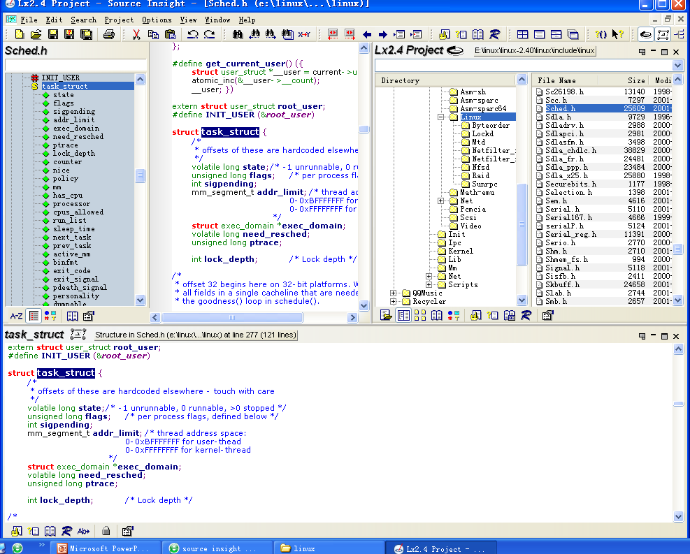
L
i
nux进程描述符
SOURCE INSIGHT

Slide 24
Task_struct { // linux/sched.h
Volatile long state;
Long counter;
Long priority
Unsigned long signals; // pending sigs
Unsigned long blocked; //masked sigs
Int pid, pgrp, uid, euid, gid, egid;
struct linux_binfmt;
struct task_struct p_opptr; // ptr to original parent（原始父进程）
struct struct task_struct p_pptr; // ptr to immediate parent （父进程）
task_struct p_cptr; // ptr to most recent child （最新子进程）
struct task_struct p_ysptr; // ptr to following sibling（新兄弟）
struct task_struct p_osptr; // ptr to previous sibling（老兄弟）
struct task_struct *next_task; // in process list
struct task_struct *prev_task; // in process list
struct task_struct *next_run; // in ready queue
struct task_struct *prev_run; //in ready queue
运行、就绪、阻塞
signals ：信号处理函数的入口。
blocked：阻塞的信号
counter：进程还可运行tick数量，
减至0后进入就绪。
priority ：进程优先级
pid，uid，gid ：和进程标识有关
next_task等：和进程链表，遍历进程相关
p_pptr等：和进程家族关系有关

Slide 25
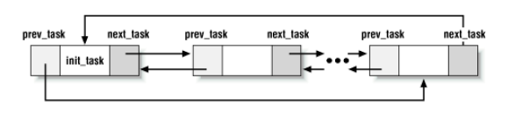
进程队列或进程遍历相关的成员
struct task_struct *next_task, *prev_task;
所有进程放在一个双向链表中： task list

Slide 26
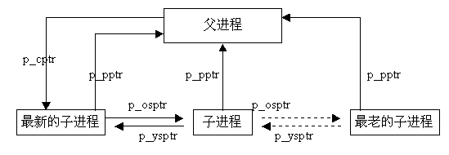
进程家族关系相关的成员变量

Slide 27
和内存相关的成员变量
p->mm 指向mm_struct结构进程的地址空间。
p->active_mm 指向mm_struct结构进程的当前活动地址空间。
和文件相关的成员变量
p->fs，文件系统信息：root目录和挂载点；当前工作目录和挂载点。
p->files字段包含了文件句柄表。

Slide 28
和进程标识相关的成员变量
LINUX进程的标识
PID
PPID：父进程ID
PGID：进程组ID
LINUX进程的用户标识
UID：用户ID
GID：用户组ID

Slide 29
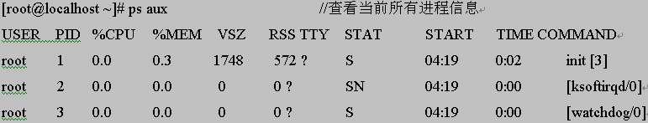
获取进程标识的典型函数
每个进程有唯一编号：PID
除init进程外，每个进程都可用kill命令杀死。
当一个新进程ID达到系统最大值时，系统重新使用最小且当前未用的PID号。
父进程ID：PPID

Slide 30
获取进程标识的典型函数
获取进程ID和父进程ID
pid_t getpid(void)
pid_t getppid(void)
函数成功返回进程PID或PPID，失败返-1。
实例
int main(int argc,char *argv[]) { printf(“This program‘s pid is %d\n”,getpid( ) ); return 0; }

Slide 31
进程组号（PGID）
进程组是一个或多个进程的集合。
当进程生成子进程时，OS自动创建一个进程组。
获取进程PGID
extern __pid_t getpgid (__pid_t __pid)
参数pid为要获得进程组号的进程号
执行成功返回PGID， 失败则返回-1

Slide 32
进程的用户ID
用户ID
当root创建新用户时，每个用户分配一个ID（UID）。
可以ls –l命令查看一个文件的用户UID信息。
[root@localhost ～]# ls -l /etc/passwd -rw-r--r-- 1 root root 1582 Mar 19 06:37 /etc/passwd
//属性 文件数 拥有者 group 文件大小 日期 文件名
文件的创建者为 root，即UID 为 root
进程UID
用于表示进程的创建者，只有进程的创建者和root用户才有权限对进程进行操作。
真实用户ID
extern __uid_t getuid (void)
执行成功返回进程UID；执行失败则返回-1

Slide 33
进程用户组号（GID）
GID
创建进程的用户所在组号为该进程的进程用户组号。
获取GID
extern __uid_t getgid (void)
执行成功将返回 GID。执行失败则返回-1

Slide 34
进程的上下文
进程的上下文
Context，进程运行环境
≈ PCB
分时系统的进程切换过程
进程的上下文在CPU中交换
换进进程的上下文进入CPU（从栈上来）
换出进程的上下文离开CPU （到栈上去）

Slide 35
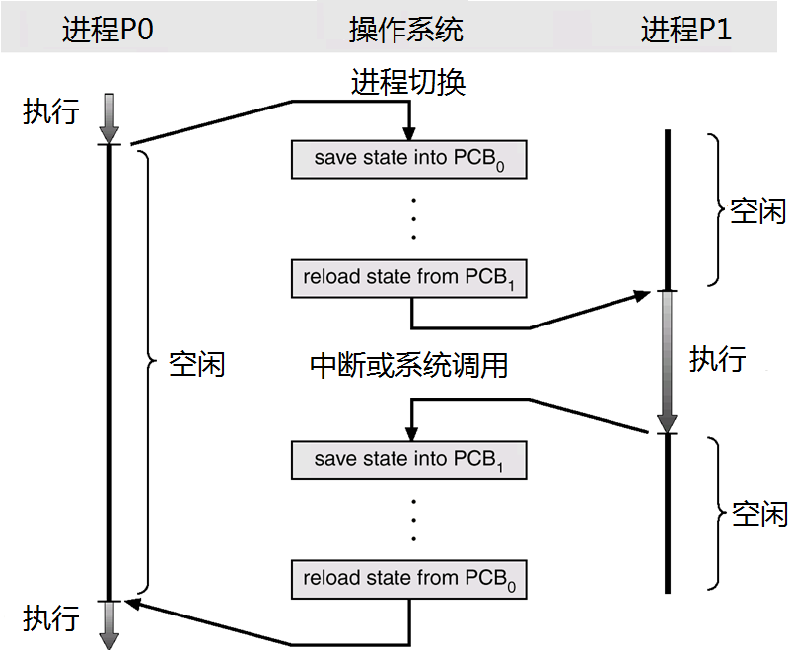
进程切换的过程(例子：P0和P1)
上下文切换
CPU额外开销
与硬件环境相关

Slide 36
进程的队列【课后看】
多个进程在系统中的组织形式
有效管理进程
队列的形式
线性方式
链接方式
索引方式

Slide 37
Windwos进程在内存中的结构
32位系统4GB=用户空间+内核空间。
用户空间:0~3GB
内核空间:3GB~4GB
组成
1）代码段
2）数据段
3）堆栈段
代码段
初始化数据段
数据段
未初始化数据段
堆
栈
用户空间
内核空间

Slide 38
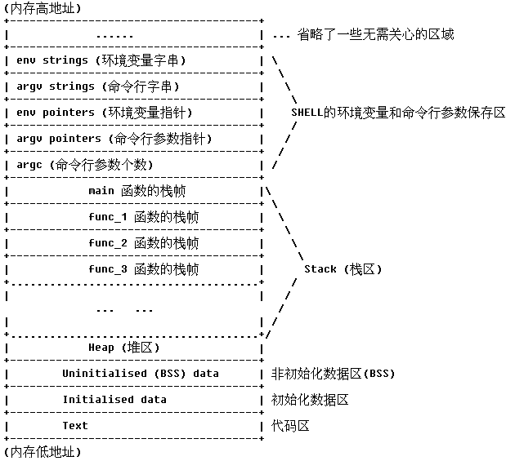
栈区：存放局部变量,参数, 函数返回地址。（ esp）
堆区：存放动态分配对象。
数据区：全局，静态和常量。包括：bss未初始化数据区和初始化数据区
注意：
堆向高长
栈向低长
堆栈临界点stkbrk
作业：Windows PE文件格式

Slide 39
Linux进程实体的组成
(1)正文段(Text)
正文段是只读的指令代码，允许多个进程共享。
(2)用户数据段(User Segment)
进程直接操作的数据，可以被修改，每个进程私有。
(3)系统数据段(System Segment)
存放进程的控制信息，即进程控制块(PCB)，它存放了程序的运行环境。Linux为每个新建立的进程分配了一个系统数据段，其数据结构为task_struct。
作业：Linux elf文件格式

Slide 40
ps命令（显示Process状态）
格式：ps [选项]
功能：显示进程状态。无选项显示当前终端的进程信息。
主要选项说明：
-a（all）、-e（显示环境）、-l（list）、-u（user）、-x、-t
常用方式
ps -axu

Slide 41
以root用户登录
$ ps
PID TTY TIME COMMAND
5800 ttyp0 00:00:00 bash
5835 ttyp0 00:00:00 ps
PID：进程ID
TTY：终端名称
TIME：进程执行时间
COMMAND：该进程的命令行输入

Slide 42
u选项来查看进程所有者及其他一些详细信息
以test用户登录
$ ps u
USER PID %CPU %MEM USZ RSS TTY STAT START TIME COMMAND
test 5800 0.0 0.4 1892 1040 ttyp0 S Nov27 0:00 -bash
test 5836 0.0 0.3 2528 856 ttyp0 R Nov27 0:00 ps u
User：进程所有者
PID：进程ID
TTY：终端名称
TIME：进程执行时间
COMMAND：该进程的命令行输入

Slide 43
x选项可以所有进程情况，包括没有控制终端的进程
以root用户登录
$ ps x
PID TTY STAT TIME COMMAND
5800 ttyp0 S 0:00 -bash
5813 ttyp1 S 0:00 -bash
5921 ttyp0 S 0:00 man ps
5922 ttyp0 S 0:00 sh -c /usr/bin/gunzip -c
/var/catman/cat1/ps.1.gz | /
5923 ttyp0 S 0:00 /usr/bin/gunzip -c
/var/catman/cat1/ps.1.gz
5924 ttyp0 S 0:00 /usr/bin/less -is
5941 ttyp1 R 0:00 ps x

Slide 44
例子 ps -axu
$ ps aux
USER PID %CPU %MEM VSZ RSS TTY STAT START TIME COMMAND
root 1 0.0 0.0 1136 64 ? S Nov25 0:02 init [3]
root 2 0.0 0.0 0 0 ? SW Nov25 0:00 [kflushd]
root 3 0.0 0.0 0 0 ? SW Nov25 0:03 [kupdate]
root 4 0.0 0.0 0 0 ? SW Nov25 0:00 [kpiod]
root 5 0.0 0.0 0 0 ? SW Nov25 0:00 [kswapd]
root 163 0.0 0.1 1628 332 ? S Nov25 0:02 sshd
root 173 0.0 0.0 1324 200 ? S Nov25 0:00 syslogd
root 181 0.0 0.0 1420 0 ? SW Nov25 0:00 [klogd]
daemon 191 0.0 0.1 1160 312 ? S Nov25 0:00 /usr/sbin/atd
root 201 0.0 0.1 1348 492 ? S Nov25 0:00 crond
root 212 0.0 0.0 1292 68 ? S Nov25 0:00 inetd
……

Slide 45
ps命令输出字段含义
字段名 | 意义
USER | 进程所有者的用户名
PID | 进程号，可以唯一标识该进程
%CPU | 进程自最近一次刷新后所占用CPU时间和总时间百分比
%MEM | 进程使用内存的百分比
VSZ | 进程使用的虚拟内存大小，以K为单位
RSS | 进程占用的物理内存的总数量，以K为单位
TTY | 进程相关的终端
STAT | 进程状态，用下表代码中的一个给出
TIME | 进程使用的总CPU时间
COMMAND | 被执行的命令行
NI | 进程优先级的值，较小的数字意味着占用较少的CPU时间
PRI | 进程优先级
PPID | 父进程ID
WCHAN | 进程等待的内核事件名

Slide 46
STAT字段的含义
符号 | 含义
R | 运行或准备运行
S | 睡眠状态
I | 空闲
Z | 僵尸
D | 不间断睡眠
W | 进程没有驻留页
T | 停止或跟踪

Slide 47
2.进程控制

Slide 48
进程控制的概念
进程控制的概念
在进程生存全期间，对其全部行为的控制
四个典型的控制行为
创建进程
撤消进程
阻塞进程
唤醒进程

Slide 49
进程创建
功能
创建一个具有指定标识（ID）的进程
参数
进程标识、优先级、进程起始地址、CPU初始状态、资源清单等。

Slide 50
创建进程的过程
创建一个空白PCB
获得并赋予进程标识符ID
为进程分配空间
初始化PCB
默认值
插入相应的进程队列
新进程插入就绪队列

Slide 51
进程创建的伪代码
Create (Si,Mi,Pi) // CPU的状态,内存,优先级
{
p = Get_New_PCB( ); //分配新的PCB
pid = Get_New_PID( ); //分配进程的PID
p->ID = pid; //设置进程的PID
p->CPU_State = Si; //CPU的状态
p->Memory = Mi; //内存
p->Priority = Pi; //优先级
p->Status.Type = "Ready"; //进程状态
p->Status.Lis t = RL; //进程队列RL：Ready List
……………………
Insert(RL, p); //将进程p插入就绪队列
Scheduler( ); //调度程序
}

Slide 52
进程撤销
功能
撤消一个指定的进程
收回进程所占有的资源，撤消该进程的PCB
进程撤销的时机/事件
正常结束
异常结束
外界干预
参数
被撤消的进程名（ID）

Slide 53
进程撤销的实现
在PCB队列中检索出该PCB
获取该进程的状态。
若该进程处在运行态，立即终止该进程。
【递归】检查是否有子进程，先“撤销”子进程。
释放进程占有的资源
将进程从PCB队列中移除

Slide 54
进程阻塞
功能
停止进程的执行，变为阻塞。
阻塞的时机/事件
请求系统服务
（由于某种原因，OS不能立即满足进程的要求）
启动某种操作
（进程启动某操作，阻塞等待该操作完成）
新数据尚未到达
（A进程要获得B进程的中间结果，A进程等待）
无新工作可作
（进程完成任务后，自我阻塞，等待新任务到达）

Slide 55
参数
阻塞原因
不同原因构建有不同的阻塞队列。
进程阻塞的实现
停止运行
将PCB “运行态”改“阻塞态”
插入相应原因的阻塞队列
转调度程序

Slide 56
进程唤醒
功能
唤醒处于阻塞队列当中的某个进程。
引起唤醒的时机/事件
系统服务由不满足到满足
I/O完成
新数据到达
进程提出新请求（服务）
参数
被唤醒进程的标识

Slide 57
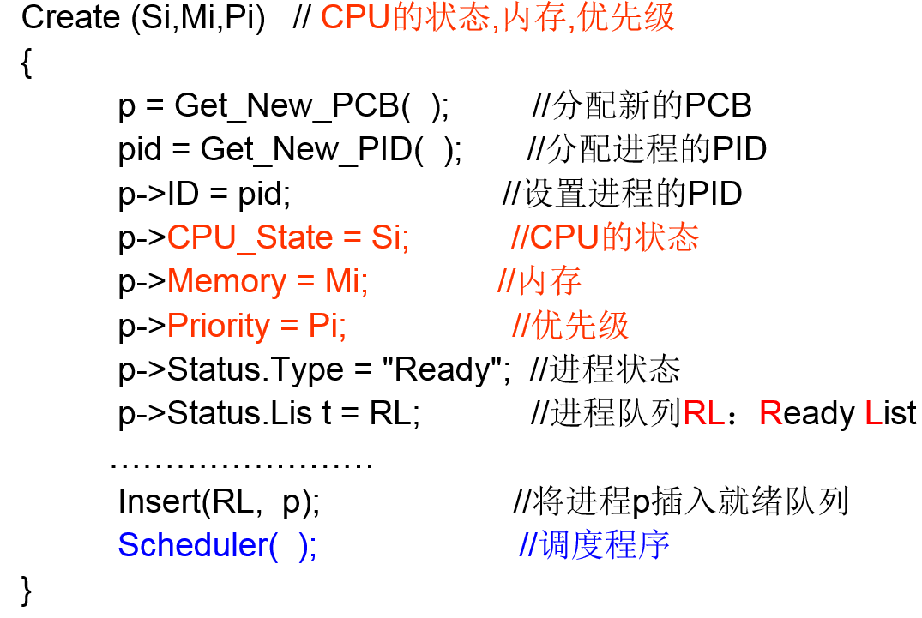
进程控制原语
原语
由若干指令构成的具有特定功能的函数
具有原子性，其操作不可分割
进程控制原语
创建原语
撤消原语
阻塞原语
唤醒原语

Slide 58
3.Linux和Windows进程控制

Slide 59
创建进程——fork
#include <sys/types.h>
#include <unistd.h>
pid_t fork(void);
例： pid_t pid = fork( );
父进程和子进程
父进程：fork的调用者
子进程：新建的进程
子进程是父进程的复制。
父进程和子进程并发运行。

Slide 60
思考：下面程序在屏幕上将输出什么内容？
// 文件名 testfork.c ，测试fork函数
int main(void)
{
fork( );
printf(“Hello World!\n”);
return 0;
}
[root@localhost ~]# ./testfork
Hello World!
Hello World!
子进程是父进程的复制。
父进程和子进程并发运行。

Slide 61
思考：下面程序运行结果是什么？
fork( )函数创建进程
int main(void)
{
pid_t pid;
pid = fork( );
if( pid = =0 )
printf( “Hello World!\n” );
else if(pid > 0)
printf( “How are you!\n” );
}
[root@host ~]# ./fork
Hello World!
How are you!
[root@host ~]# ./fork
[root@host ~]# ./fork
How are you!
Hello World!

Slide 62
创建进程——fork
#include <sys/types.h>
#include <unistd.h>
pid_t fork(void);
pid_t pid = fork( );
关于fork 的返回值：pid
在子进程中，pid =0
在父进程中，pid > 0 （子进程ID）
出错：pid=-1

Slide 63
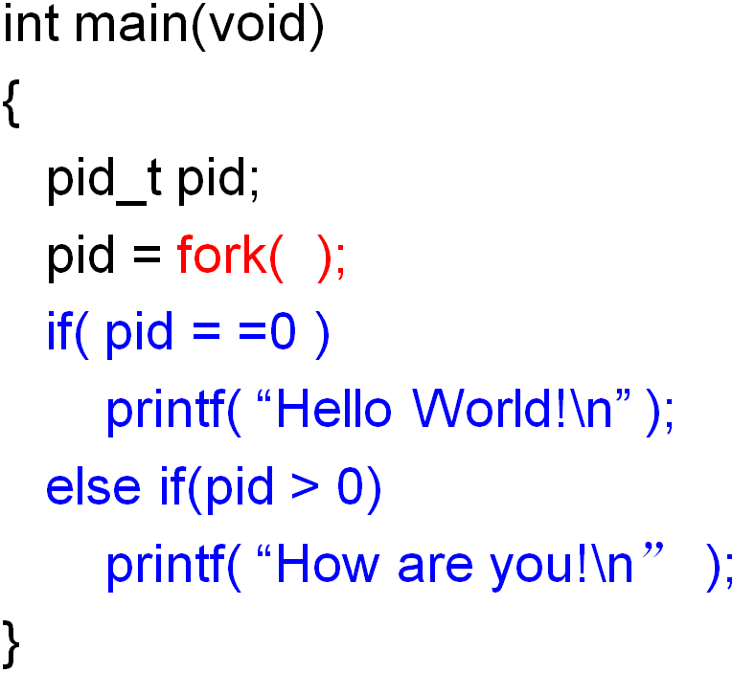
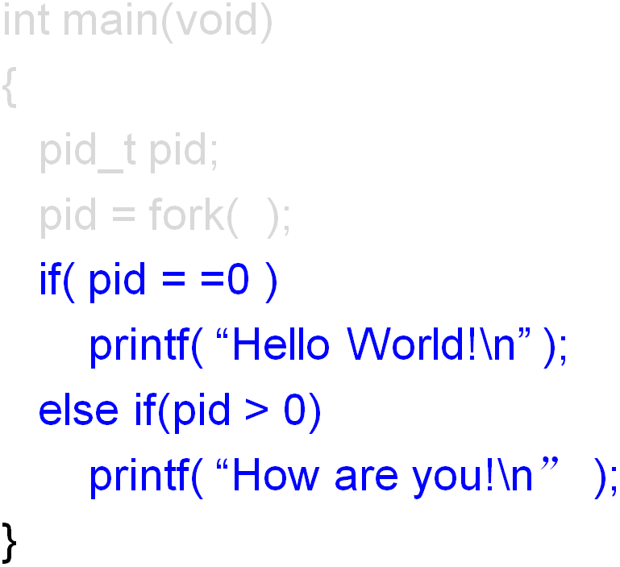
fork执行的示意

Slide 64
Linux进程控制
fork( )执行流程
分配task_struct结构
为新进程堆栈分配物理页。
拷贝父进程的内容
正文段、用户数据段及系统数据段task_struct的大部分内容，并对子进程中有别于父进程的项进行初始化。
把新进程的task_struct结构地址保存在task指针数组中。
子进程由fork( )创建后，通常处于就绪状态。
init进程
所有进程由fork( )函数创建。
例外：init进程(1号进程)

Slide 65
fork函数的三个版本的特点
传统版本——单一函数
创建进程地址空间；读入可执行文件；开始执行
UNIX版本——分创建和执行两步
fork函数：复制当前进程创建子进程
exec函数：读取可执行文件并载入进程空间执行
Linux版本——写时复制
父进程的资源被设置为只读，当父进程或子进程试图修改某些内容时，内核才在修改前将该部分进行拷贝——写时复制
fork( ) 的实际开销只是复制父进程的页表以及给子进程创建唯一的PCB。

Slide 66
fork函数的实现do_fork( )
/kernel/fork.c
int do_fork (
unsigned long clone_flags,
unsigned long stack_start,
struct pt_regs *regs,
unsigned long stack_size
);
为子进程分配task_struct空间；
初始化子进程task_struct；
复制父进程的file，fs，sighand，mm等信息；
……

Slide 67
int do_fork { //开始
struct task_struct *p;
//分配物理页面存放task_struct结构和内核空间的堆栈
p = alloc_task_struct( );
//把当前进程task_struct结构中所有内容都拷贝到新进程中
*p = *current;
//判断用户进程数量是否超过了最大限制，否则不许fork
if ( (&p->user->processes) >= p->rlim[RLIMIT_NPROC].rlim_cur))
goto bad_fork_free;
//子进程初始状态设TASK_UNINTERRUPTIBLE
p->state = TASK_UNINTERRUPTIBLE;

Slide 68
/* 拷贝进程的所有信息 */
copy_files(clone_flags, p);
copy_fs(clone_flags, p);
copy_mm(clone_flags, p);
//进程创建后与父进程链接起来形成一个进程组
list_add(&p->thread_group, &current->thread_group);
/*唤醒进程，将其挂入可执行队列等待被调度*/
wake_up_process(p);
} // do_fork 结束

Slide 69
进程执行自己的功能
思考
Linux的第一个进程是什么？
所有进程都是init子孙进程：为何它们的功能却各不相同？
例子:Ternimal（类同Windows的CMD控制台）
while(true)
{
read_command( command, parameters );
if( fork( ) != 0 ) /*父进程*/
wait( NULL );
else /*子进程*/
exec( command, parameters, 0 );
}
答案：init进程

Slide 70
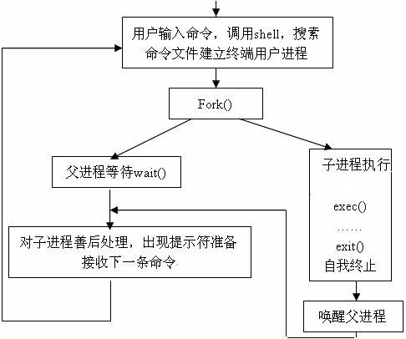
Unix/Linux可以通过执行用户命令建立新的进程

Slide 71
exec函数族（包括若干函数）
功能
装入一个指定的可执行程序运行
使子进程具有和父进程完全不同的新功能。
步骤
根据文件名找到相应的可执行文件。
可执行文件的内容填入子进程的地址空间
exec调用成功就会进入新进程执行且不再返回。
exec调用失败返回-1，继续在克隆来的地址空间中从调用点向下执行。

Slide 72
exec函数族
#include <unistd.h>
int execl (const char *path, const char *arg, ...);
int execlp (const char *file, const char *arg, ...);
int execle (const char *path, char *arg, ..., char *envp[ ]);
int execv (const char *path, char *const argv[]);
int execvp (const char *file, char *const argv[]);
int execve (const char *path, char *const argv[], char *const envp[]);

Slide 73
进程的阻塞wait( )
父进程通过wait(int status )阻塞自己
阻塞自己，并等待某个子进程是否已经结束？
如果有（僵尸进程），收集该子进程信息并销毁它；
若没有：一直阻塞。
status 参数保存被收集进程退出时的一些状态。
若忽略信息， status设为NULL：
pid = wait( NULL );

Slide 74
void exit( int status);
可利用参数status传递进程结束时的状态
调用exit后进程变为僵尸状态，放弃了几乎所有内存空间，不再被调度，但保留有pcb信息供wait收集：
正常结束还是异常结束（被退出）
占用总系统cpu时间
缺页中断次数
收到信号的数目
……

Slide 75
进程的休眠Sleep( )
Sleep( int nSecond)
进程暂停执行nSecond秒
系统暂停调度该进程
相当于windows挂起操作resume( )，挂起指定秒。

Slide 76
Windows进程
概念：被加载到内存、正在运行的程序实例。
进程由内核对象和地址空间所组成
内核对象
PCB
地址空间
包括代码/数据/堆/栈/堆上动态分配的空间/

Slide 77
CreateProcess创建进程
CreateProcess
创建新进程
创建进程内核对象，创建虚拟地址空间
装载EXE和/或DLL的代码和数据到地址空间中
创建主线程和线程内核对象
启动主线程，进入主函数（main）

Slide 78
BOOL CreateProcess
( LPCTSTR lpApplicationName, // 可执行程序名 LPTSTR lpCommandLine, //[可执行程序名]程序参数 LPSECURITY_ATTRIBUTES lpProcessAttributes， LPSECURITY_ATTRIBUTES lpThreadAttributes, BOOL bInheritHandles, DWORD dwCreationFlags, //创建标志 LPVOID lpEnvironment, LPCTSTR lpCurrentDirectory, LPSTARTUPINFO lpStartupInfo, LPPROCESS_INFORMATION lpProcessInformation
); // lpProcessInformation :接收新进程的识别信息

Slide 79
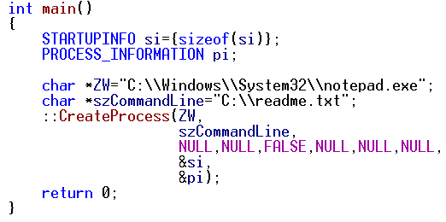
// 启动记事本（notepad.exe），打开“readme.txt”

Slide 80
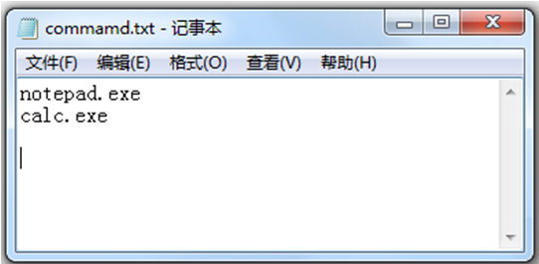
CreateProcess应用例子
文件Command.txt含有若干可执行程序的名字
编写AutoStart.exe，自动运行Command.txt中所列全部程序。

Slide 81
Windows创建进程的其它函数
int system( const char *command );
UINT WinExec(
LPCSTR lpCmdLine, // command line
UINT uCmdShow // window style
);
HINSTANCE ShellExecute(
HWND hwnd,
LPCTSTR lpVerb,
LPCTSTR lpFile,
LPCTSTR lpParameters,
LPCTSTR lpDirectory,
INT nShowCmd
);

Slide 82
结束进程
主函数返回
ExitProcess
VOID ExitProcess(UINT uExitCode)
TerminateProcess
TerminateProcess (
HANDLE hProcess,
UINT uExitCode )

Slide 83
补充：守护进程（ daemon进程）
守护进程（ daemon进程）
后台服务程序
生存周期长。系统装入时启动，系统关闭时终止。
周期性的执行某种任务或等待处理某些特别的事件。
很多系统服务通过守护进程完成。
守护进程的名字往往以字母’d’结尾
独立于控制终端

Slide 84
控制终端
在Linux中，每一个与用户进行交流的界面称为终端，每一个从此终端开始运行的进程都会依附于这个终端，这个终端就称为这些进程的控制终端.
依附：当控制终端被关闭时，依附于这个终端的进程都会自动的关闭。
如果想让某个进程不因为控制终端的关闭而关闭，就必须把这个进程变成一个守护进程。
守护进程却能突破这种限制，它从被执行开始，直到整个系统关闭时才退出。

Slide 85
守护进程编程
第一步、创建子进程、父进程退出
pid = fork(); //创建子进程
if (pid > 0)
exit(0); //父进程退出
第二步、在子进程中创建新的会话
setsid( ) //让进程脱离控制终端。
第三步、改变当前目录为根目录
chdir(“/”); //避免原工作目录不能被卸载
第四步、重设文件权限掩码
umask(0); // 文件权限掩码设置成为０
第五步、关闭文件描述符
for(i = 0;i < MAXFILE;i++)
close(i); //关闭继承自父进程的文件

Slide 86
例子：一个简单的守护进程
#define MAX 65535
int main(void)
{
pid_t pc;
int i, fd, len ;
char *buf = “HELLO!\n”;
len = strlen(buf);
pc = fork( ) ; //第一步
if (pc > 0)
exit(0);
setsid( ); //第二步
chdir( “/” ); //第三步
umask( 0 ); //第四步
for (i = 0;i < MAX;i++) //第五步
close(i);
//守护进程中的核心工作
while(1)
{
if((fd = open(“/tmp/daemon.log”,
O_WRONLY,0600)) < 0)
{
perror(“open”);
exit(1);
}
write(fd,buf,len+1);
close(fd);
sleep(10);
}
}

Slide 87
课后作业3：Linux下编写一个守护进程
记录系统运行期间所有运行的进程。记录信息包括：进程PID,可执行程序名称，用户名，创建时间，撤销时间。开机能自启动；
写PPT文档：开发环境，流程，配置、运行和测试截图。
下周同一时间抽查若2名学生上台汇报（8分钟）。
请提前将PPT压缩发到OSCourse@163.com
PPT首页注明：作业题目，姓名，班级，日期
老师课前临时从邮箱下载邮件，学生上台汇报
邮件主题和附件名都注明：姓名学号班级作业3
若愿主动汇报，请邮件主题注明：【申请汇报】
缺交按缺勤1次算。

Slide 88
4.线程

Slide 89
1
线程的概念和特点
2
线程技术典型适用场景
Notes:
88

Slide 90


左手画圆 同时 右手画方

Slide 91
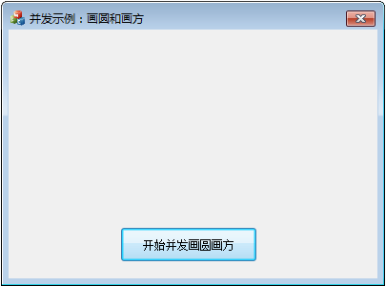
任务：编写一个程序，并发地“画圆”和“画方”

Slide 92
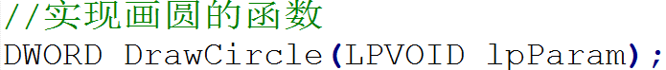
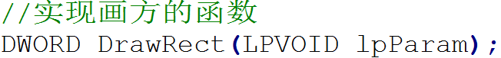
步骤1：编写画圆和画方的两个函数

Slide 93
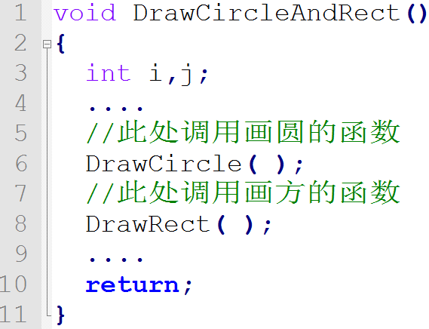
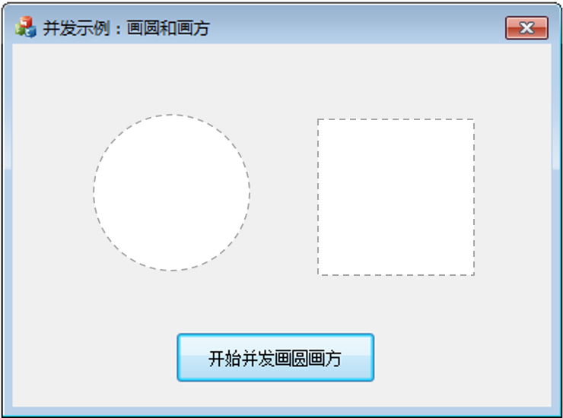
步骤2：在程序中调用画圆和画方的两个函数
//按钮“开始并发画圆画方”的程序

Slide 94
步骤2：在程序中调用画圆和画方的两个函数
//按钮“开始并发画圆画方”的程序
按顺序执行DrawCircle( )和DrawRect( )。
前一函数执行完后才开始执行后一函数。

Slide 95
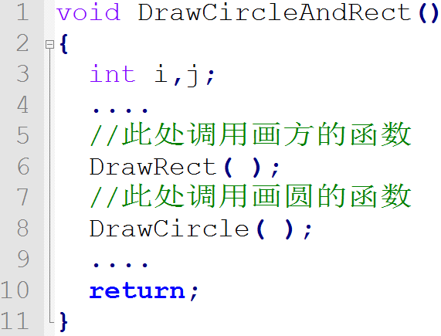
步骤2：在程序中调用画圆和画方的两个函数
（方法二）
//按钮“开始并发画圆画方”的程序

Slide 96
步骤2：在程序中调用画圆和画方的两个函数
（方法二）
//按钮“开始并发画圆画方”的程序
按顺序执行DrawRect ( )和DrawCircle( )。
前一函数执行完后才开始执行后一函数。

Slide 97
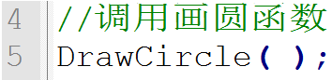
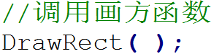
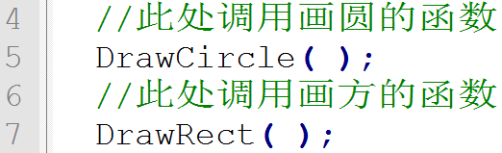
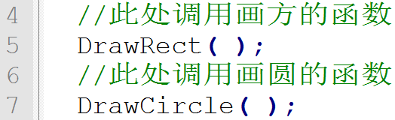
结论：在程序中若直接调用“画圆函数”和“画方函数”，无论先调用谁，都无法让它们实现并行运行。
先画圆
后画方
先画方
后画圆

Slide 98
问题：
如何调用两个函数让其并发运行，而不是串行运行？
答案：将函数创建为线程！

Slide 99
线程的概念（Thread）
1
线程是可由CPU直接运行的实体；
2
一个程序可以创建多个线程；
3
多个线程共享CPU可以实现并发运行。
线程的应用：如果把程序中某些函数创建为线程，
那么这些函数将可以并发运行！

Slide 100
利用线程技术实现并发“画圆”和“画方”
进程
线程1
线程2
//画圆的函数
DrawCicle( );
//画方的函数
DrawRectgle( );

Slide 101
CreateThread( )
功能：把一个函数创建为一个线程
HANDLE CreateThread (
LPSECURITY_ATTRIBUTES lpThreadAttributes,
DWORD dwStackSize,
LPTHREAD_ROUTINE ThreadFunction, //线程函数
LPVOID lpParameter //线程函数的参数
)
线程函数的原型
DWORD ThreadFunction (
LPVOID lpParameter //参数
)

Slide 102
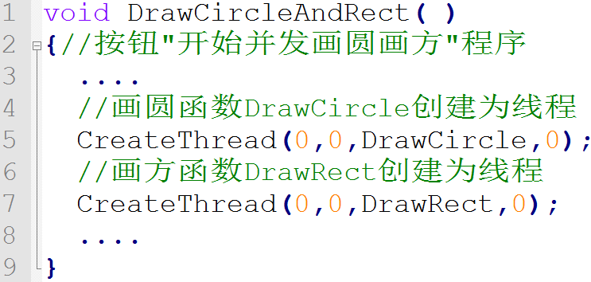
用线程实现并发画圆和画方
创建线程的关键：把画圆函数DrawCircle和画方函数DrawRect
分别作为参数传给CreateThread函数的第3个参数。

Slide 103
单线程程序和多线程程序
单线程程序：整个进程只有一个线程。Windows程序缺省只有一个线程（主线程，main线程）；
多线程程序：整个进程至少有2个线程。主线程和至少1个用户线程。

Slide 104
线程技术典型适用场景
1
程序的多个功能需要并发运行

Slide 105

暴风影音（在线看电影）
并发的功能：视频解码，音频解码 ，网络接收
并发的功能：…… ?
并发的功能：视频解码
并发的功能：视频解码，音频解码
每个功能都创建为一个线程，从而实现多功能的并发。

Slide 106
线程技术典型适用场景
1
程序的多个功能需要并发运行
2
提高窗口程序的交互性

Slide 107
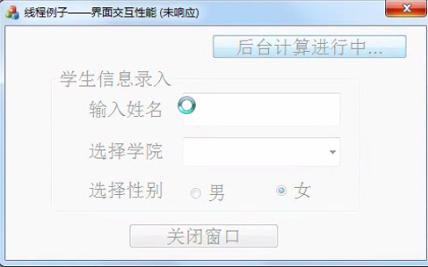
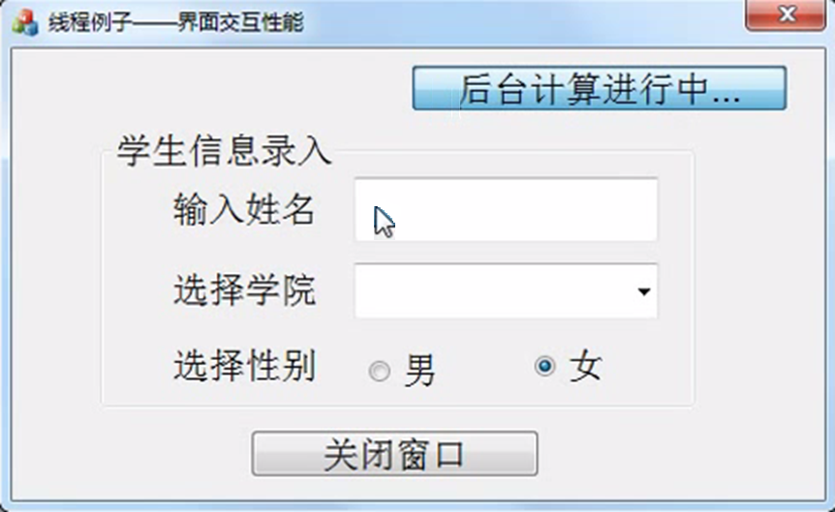
后台计算的特点：很耗时的函数
原因：window程序缺省为单线程程序：因此程序中后台计算，窗口消息响应等函数串行执行。
解决办法：
把“后台计算”函数创建为“线程”。
现象（问题）：窗口的交互性变差（未响应）,
用户无法正常操作窗口。

Slide 108
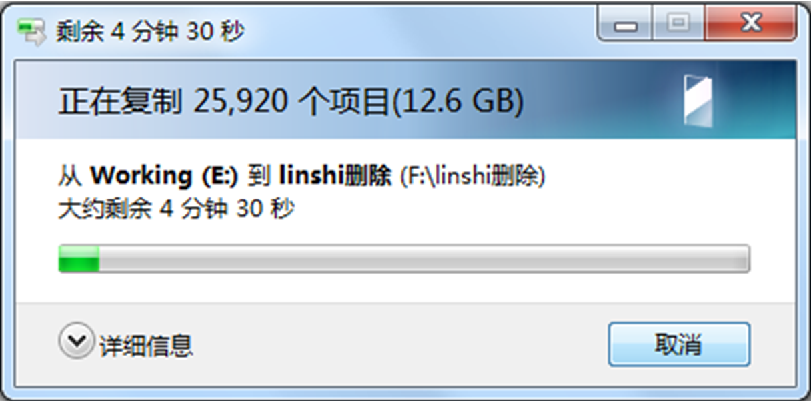
微软Windows的“文件拷贝程序”是多线程程序
后台的“文件拷贝”功能是一个“线程”
“进度条显示和更新”功能是一个“线程”

Slide 109
线程技术典型适用场景
1
多个功能需要并发的地方
2
需要改善窗口交互性的地方
3
需要改善程序结构的地方
4
多核CPU上的应用，充分发挥多核性能

Slide 110
关于创建线程的补充说明
1
MFC创建线程：AfxBeginThread(线程函数,参数)
2
创建远程线程：CreateRemoteThread(进程,线程函数,参数)
3
Linux创建线程：pthread_create(线程函数,参数)

Slide 111
Linux 线程
POSIX标准p1003.1c 定义Linux线程库(Pthreads)
应用特点
#include <pthread.h>
pthread_function( )

Slide 112
Linux 线程
线程的创建 pthread_create( )
int pthread_create( pthread_t * thread,
pthread_attr_t * attr,
void *(*start_routine)(void *),
void * arg);
参数：
thread：返回的线程句柄；
attr：指定线程的属性；
start_routine：线程函数入口地址；
arg：线程函数的参数

Slide 113
使用线程的麻烦
1
程序难以调试
3
线程安全问题
2
并发过程难以控制

Slide 114
创建远程线程
CreateRemoteThread
在另外一个进程空间创建线程
HANDLE CreateRemoteThread(
HANDLE hProcess, // 目标进程
LPSECURITY_ATTRIBUTES lpThreadAttributes, // 安全属性
DWORD dwStackSize, // 堆栈大小
LPTHREAD_START_ROUTINE lpStartAddress, // 线程函数
LPVOID lpParameter, // 线程参数
DWORD dwCreationFlags, // 创建标志
LPDWORD lpThreadId // 线程ID
);

Slide 115
线程编程的常用函数
V
CreateThread
把参数指向的函数创建为线程（缺省启动）
SuspendThread
把参数指明的线程挂起（即暂停）
ResumeThread
继续运行参数指明的线程（即解挂）
TerminateThread
撤销参数指明的线程（强制）
通信类函数
共享内存、管道、邮件槽、socket、文件等
同步类函数
临界区、互斥量、信号量、事件、等待函数

Slide 116
上节课回顾
Linux守护进程
Windows进程控制
CreateProcess( ) //创建进程
system ( ); WinExec ( ); ShellExecute( )
ExitProcess( ) //撤销进程
TernimateProcess( ) //撤销进程
线程 Thread
线程是CPU的调度单位
线程比进程并发粒度小
创建线程：CreateThread( 线程函数 )

Slide 117
4.父子进程资源共享方式

Slide 118
普通变量共享的方式
int main(int argc,char *argv[ ])
{ pid_t pid; int i = 1; pid = fork( ); //创建新进程
if(pid==0) //子进程 { i=2; printf(“In child i=%d\n”, i ); //打印 i 值 exit( 0 ); } else //父进程 { sleep(10); //10秒休眠，让子进程先执行 printf(“In parent i =%d\n”,i ); //打印 i 值 exit( 0 ); }
}
思考：父子进程输出i是多少？
[root@michael root]# ./test
In child i = 2 In parent i = 1
结论：对于普通变量，父子进程各自操作变量副本，互相不影响。

Slide 119
文件资源共享的方式
思考：程序运行后test.txt内容是什么？
int main(int argc,char *argv[ ])
{ int file; char *chA=“A”; char *chB=“B”; char *chC=“C”; //打开（创建）一个文件
file = open(“test.txt”); write (file, chA, strlen(chA)); pid_t pid = fork( ); //创建新进程
if(pid==0) //子进程 { write( file, chB, strlen(chB))；//写test.txt exit( 0 ); } else //父进程 { sleep (10 ); // 休眠10秒，让子进程先运行完
write( file, chC, strlen(chC)); //写test.txt exit( 0 ); }
}
test.txt内容是：
ABC或ACB或A或B或C或AC或AB或……?
[root@susg root]# ./test
[root@susg root]#cat text.txt ABC
结论：对于文件，父子进程共享同一文件和读写指针。

Slide 120
5.临界区和临界资源

Slide 121

两个并发进程的运行：结果可能出错且不可再现
i是内存全局可见变量.
问题：如何使并发的结果正确呢？
程序A
1） ……
2） i = 100 ;
3） ……
4）printf( “A: i = %d.”, i)
程序B
1） ……
2） i = 200 ;
3） ……
4）printf( “B: i = %d。”, i)
√
√
结果1：A: i = 100. B: i = 200.
×
√
结果2：A: i = 200. B: i = 200.
√
结果3：A: i = 100. B: i = 100.
×

Slide 122
两个并发进程的运行：结果可能出错且不可再现
i是内存全局可见变量
程序A
1） ……
2） i = 100 ;
3） ……
4）printf( “A: i = %d.”, i)
5）……
6）……
程序B
1） ……
2） i = 200 ;
3） ……
4）printf( “B: i = %d.”, i)
5）……
6）……
√
√
答案：程序设定一个特定区域不让两程序同时进入：只能顺序进入。
结果 ：A: i = 100. B: i = 200.

Slide 123
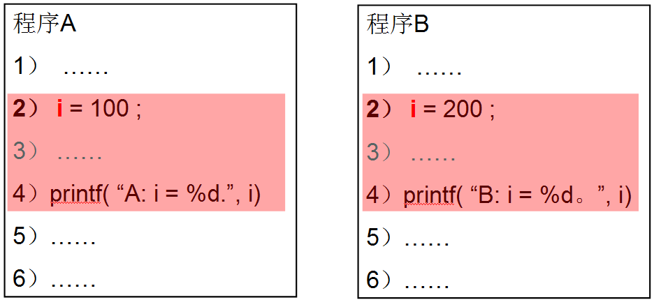
临界资源和临界区
临界资源[Critical Resource]
一次只允许一个进程独占访问（使用）的资源
例：例子中的共享变量 i
临界区[Critical Section]
进程中访问临界资源的程序段。

Slide 124
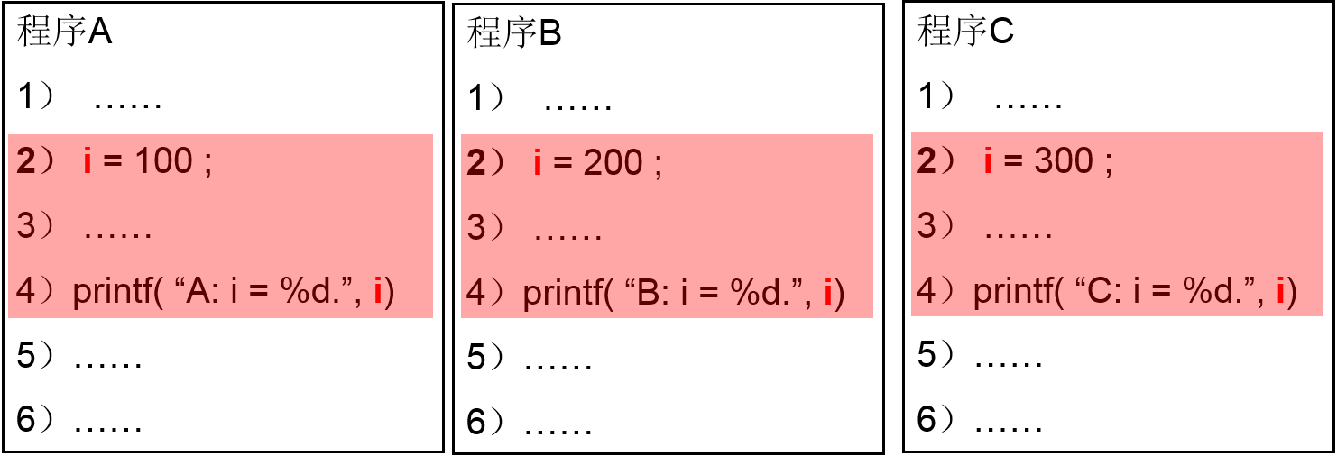
临界资源和临界区
临界资源[Critical Resource]
一次只允许一个进程独占访问（使用）的资源
例：例子中的共享变量 i
临界区[Critical Section]
进程中访问临界资源的程序段。

Slide 125
临界资源和临界区
临界区和临界资源的共享特点
临界资源的访问具有排他性；
并发进程不能同时进入“临界区”；

Slide 126
访问临界区的方法
访问临界区的方法
硬件方法
中断屏蔽
测试并设置
交换指令
软件方法
锁
信号量

Slide 127
硬件方法
中断屏蔽方法
进入临界区前
执行“关中断”指令
离开临界区后
执行“开中断”指令
测试并设置指令(Test and Set)
TS(boolean *lock)
交换指令
SWAP(int *a, int *b)

Slide 128

锁机制
基本原理
设置一个“标志”S：
表明临界资源“可用”还是“不可用”？1:0
在进入临界区之前检查标志是否“可用”？
若为“不可用”状态：进程在临界区之外等待
若为“可用”状态：
进入临界区,并将标志修改为“不可用”
在临界区内访问临界资源……
退出临界区,并将标志修改为“可用”状态
上锁操作：
开锁操作：

Slide 129
上锁操作
步骤
第1步：检测锁S的状态（0或1?）
第2步：如果S=0，则返回第1步
第3步：如果S=1，则置其为0
上锁原语。
LOCK( S ) //上锁操作
{
test: if (S = = 0 )
goto test ; // 测试锁标志
else // S = = 1
S = 0 ; //上锁
}

Slide 130
开锁操作
步骤
第1步：把锁S的状态置1
开锁原语
UnLock( S ) //开锁操作
{
S = 1 ; //开锁
}

Slide 131
用锁机制访问临界区
目标：确保临界区中任何时候最多只有1个进程运行于其中。
步骤：
1. 初始化锁的状态S = 1 ( 可用)
2. 进入临界区之前执行上锁Lock(s)操作；
3. 离开临界区之后执行开锁unLock(s)操作。
进程A
进程B
分析：
int S = 1
上锁Lock(S)
（1）当一个进程在临界区时，另外一个进程必在临界区之外？！另外一个进程如果试图进入，则被阻塞？！
上锁Lock(S)
临界区
临界区
开锁unLock(S)
（2）只有一个进程退出临界区后，另外一个进程才有才能进入？！
开锁unLock(S)

Slide 132
锁机制的应用
用锁机制访问临界区
程序A
1） ……
2） Lock( S )；
3） i = 100 ;
4） ……
5） …...
6）Printf( “i = %d”,i)
7）UnLock( S )；
8） ……
程序B
1） ……
2） Lock( S )；
3） i = 200 ;
4） ……
5） …...
6）Printf( “i = %d”,i)
7) UnLock( S )；
8) ……

Slide 133
设计临界区访问机制的四个原则
空闲让进
当无进程处于临界区时，任何有权进程可进入临界区。
忙则等待
当临界区忙时，其他进程必须在临界区外等待。
有限等待
进程进入临界区的请求应在有限时间内得到满足
思考：临界区的设置大些好还是小些好？
让权等待
等待进程放弃CPU。（让其它进程有机会得到CPU）。

Slide 134
思考：锁机制是否满足四个设计原则
？
空闲让进
忙则等待
有限等待
让权等待
？
？
？
LOCK( S ) //上锁操作
{
test: if (S = = 0 )
goto test ; // 测试锁标志
else // S = = 1
S = 0 ; //上锁
}
UnLock( S ) //开锁操作
{
S = 1 ; //开锁
}

Slide 135
6.同步和互斥

Slide 136
进程的互斥关系
进程的互斥关系的例子
程序A
1） ……
2） ……
3） i = 100 ;
4） ……
5） …...
6）Printf( “i = %d”,i)
……
……
程序B
1） ……
2） ……
3） i = 200 ;
4） ……
5） …...
6）Printf( “i = %d”,i)
7) ……
8) ……
i

Slide 137
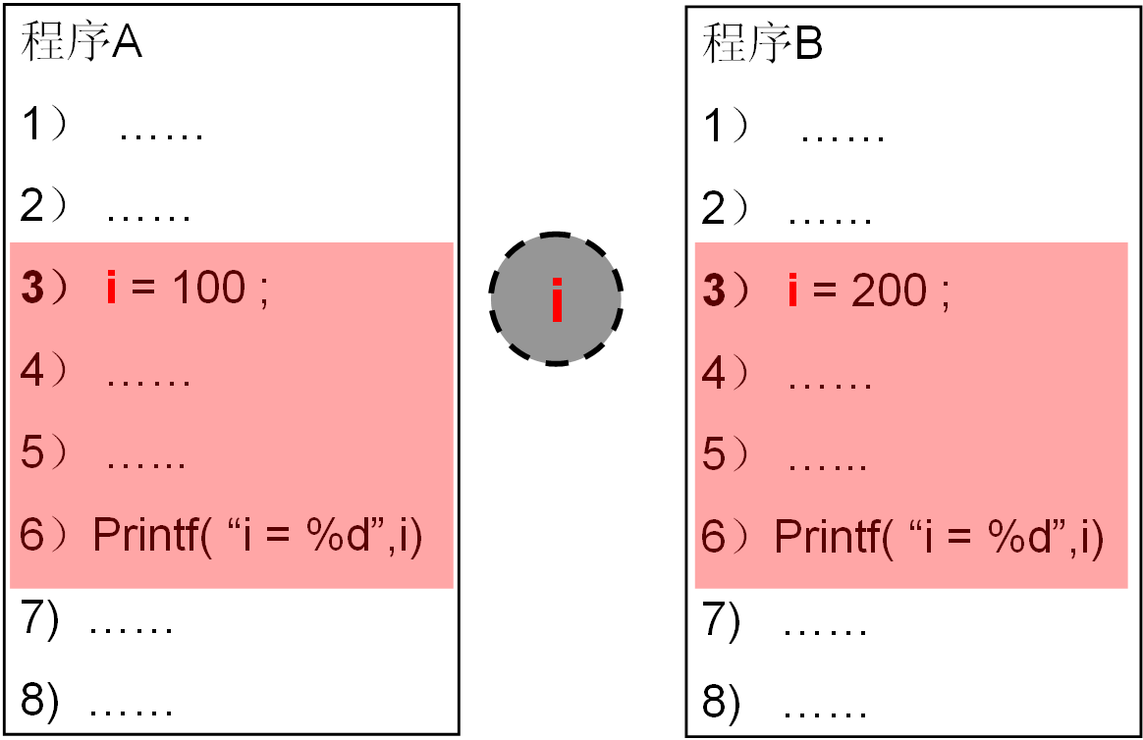
进程的互斥关系
多个进程由于共享具有独占性的资源，必须协调各进程对资源的存取顺序：确保没有任何两个或以上的进程同时进行资源的存取操作。
互斥和资源共享相关
资源：临界资源
资源的存取操作：临界区

Slide 138
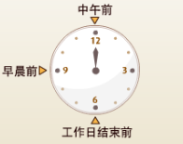
进程的同步关系
若干合作进程为了共同完成一个任务，需要相互协调运行步伐：一个进程A开始某个操作之前必须要求另一个进程B的已经完成某个操作，否则进程A只能等待。

Slide 139
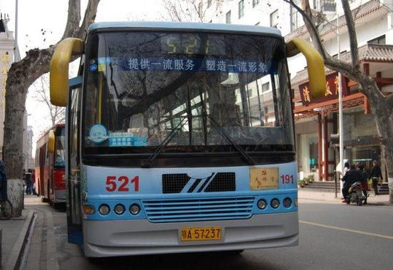
进程同步关系的例子：司机和售票员
司机和售票员之间的操作属于同步关系
司机：起步，行驶，停车
售票员：关门，售票，开门
同步关系：
（1）起步前先关门，否则等待；
（2）开门前先停车，否则等待。

Slide 140
进程的同步关系——另一种解释
合作进程中某些操作之间需要满足某种先后关系或某个操作能否进行需要某个前提条件满足，否则只能等待。
互斥关系属于特殊的同步关系。

Slide 141
7.信号灯和P-V操作

Slide 142
信号灯的概念
P-V操作的定义
P-V操作实现进程同步
经典同步问题

Slide 143

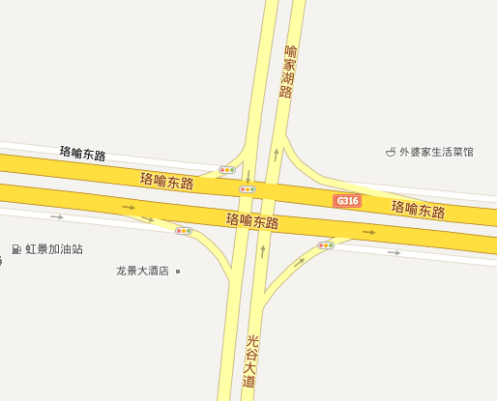

信号灯的概念
信号灯是一种卓有成效的进程同步机制。
1965年荷兰学者Dijkstra(迪科斯彻)提出。
1930.5-2002.8
红绿灯控制各向车流有序通过交叉路口。

Slide 144
信号灯用于进程同步的基本思想
进程在运行过程受信号灯控制，并能改变信号灯。
进程受控制：信号灯的状态可以阻塞或唤醒进程。
改变信号灯：信号灯的状态可以被进程改变。

Slide 145
信号灯机制
信号灯数据结构
信号灯的操作
信号灯的应用

Slide 146
信号灯机制
信号灯数据结构
信号灯变量定义为一个二元矢量（S, q），其中：S是整数，q是队列(进程PCB集合)。
S：初值非负（S又称信号量）
q：初值为空集
struct SEMAPHORE
{
int S; //整数，初值非负
pointer_PCB q; //队列：进程PCB指针,初值空集
}

Slide 147
信号灯的操作
两个操作
P操作（函数或过程，P(S,q)）
V操作（函数或过程，V(S,q)）
P，V是荷兰语：Passeren通过，Vrijgeven释放。

Slide 148
信号灯的操作
P操作的原理（P(S,q) ，简记P(S)）
S值减1；
若差大于或等于零，该进程继续；
若差小于零，则该进程阻塞并加入到队列q中，并转调度函数。
P(S,q)
{
S = S - 1;
if (S <0 )
{
Insert( Caller , q );
Block( Caller );
转调度函数( );
}
}
提示：
P操作可能使进程在调用处阻塞。
提示2：
S的初值很重要！根据应用情况小心设置！

Slide 149
信号灯的操作
V操作的原理（V(S,q) ，简记V(S)）
s值加1；
若和大于零，该进程继续；
若和小于或等于零，该进程继续同时从q中唤醒一个进程。
V(S,q)
{
s = s + 1;
if ( s ≤ 0 )
{
Remove( q , pid ); // pid：进程ID
Wakeup( pid );
}
}
提示：
V操作可能会唤醒另一个正阻塞的进程。

Slide 150
信号灯机制
信号灯P-V操作的应用
实现进程互斥
实质是实现对临界区的互斥访问
1个临界资源：允许最多1个进程处于临界区
M个临界资源：允许最多M个进程同时处于临界区
应用过程
进入临界区之前先执行P操作；
离开临界区之后再执行V操作；
S的初值设置要合理。
实现进程同步
（可能阻塞当前进程）
（可能唤醒某个进程）

Slide 151
实现进程互斥
应用过程
先设定合适的S初值
P（S , q）
P（S , q）
临界区
……
临界区
P（S , q）
V（S , q）
临界区
V（S , q）
V（S , q）
进程1
进程2
进程N

Slide 152
实现进程互斥的例子
例子：3个进程P_{a},P_{b},P_{c} 。临界资源数量为1，CS_{a,b,c}是临界区。
分析：P_{a},P_{b},P_{c} 三者互斥过程以及mutex值的变化？
main( )
{
/* 信号量mutex */
int mutex = 1;
cobegin //并发
P_{a}( );
P_{b}( );
P_{c}( );
coend //并发结束
}
P_{a}( )
{
p(mutex );
CS_{a}
v(mutex);
}
思考： mutex初值 = 0？
思考： mutex初值 = 2？
P_{c}( )
{
p(mutex );
CS_{c}
v(mutex);
}
P_{b}( )
{
p(mutex );
CS_{b}
v(mutex);
}

Slide 153
上节课回顾
临界资源和临界区
锁机制
用锁机制解决临界区访问
上锁操作Lock(S)，开锁操作Unlock(S)
临界区访问机制的四个设计原则
空闲让进 | 忙则等待 | 有限等待 | 让权等待
进程的同步/互斥关系
信号灯和P-V操作
P(S,Q), V(S,Q)

Slide 154
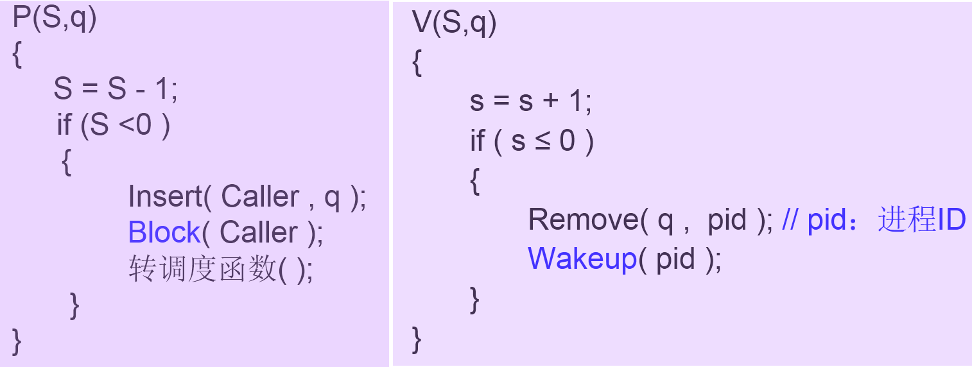
上节课回顾——

Slide 155
上节课回顾——
信号灯P-V操作的应用
实现进程互斥
实质是实现对临界区的互斥访问
1个临界资源：允许最多1个进程处于临界区
应用过程
进入临界区之前先执行P操作；
离开临界区之后再执行V操作；
S的初值设置要合理。
（可能阻塞当前进程）
（可能唤醒某个进程）

Slide 156
上节课回顾——
信号灯应用于互斥（临界区访问）进程的过程
先设定合适的S初值
P（S , q）
P（S , q）
临界区
……
临界区
P（S , q）
V（S , q）
临界区
V（S , q）
V（S , q）
进程1
进程2
进程N

Slide 157
上节课回顾——
信号灯P-V操作的应用
实现进程互斥
实质是实现对临界区的互斥访问
1个临界资源：允许最多1个进程处于临界区
M个临界资源：允许最多M个进程同时处于临界区
应用过程
进入临界区之前先执行P操作；
离开临界区之后再执行V操作；
S的初值设置要合理。
实现进程同步
（可能阻塞当前进程）
（可能唤醒某个进程）
(S初值为临界资源的数量)

Slide 158
利用信号灯P-V操作实现同步
同步机制实质
运行条件不满足时，能让进程暂停
运行条件满足时，能让进程立即继续
P-V操作应用于进程同步的基本思路
暂停当前进程：在关键操作之前执行P操作
必要时可暂停
继续进程：在关键操作之后执行V操作
必要时唤醒合作进程
定义有意义的信号量S，并设置合适的初值。
信号量S能明确地表示“运行条件”，
不合理的初值不仅达不到同步的目的，还会发生死锁。

Slide 159
实现进程同步的例子：司机vs售票员
司机
起步；
行驶
停车；
售票员
关门；
售票；
开门；
同步要求
只有售票员关门后，司机才能起步；
只有司机停车后，售票员才能开门。

Slide 160
int S1 = 0; /* 门是否关好？ 0：没有， 1：关好*/
int S2 = 0; /* 车是否停稳？ 0：没有， 1：停稳 */
司机进程：
while (true)
{
P(S1);
起步；
行驶；
停车
V(S2);
}
售票员进程：
while (true)
{
关门；
V(S1);
售票；
P(S2);
开门;
}
P(S1)；
V(S1)；
P(S2)；
V(S2)；
分析： 司机和售票员二个进程的同步过程？它们何时被阻塞，
何时被唤醒？S1,S2值的变化？

Slide 161
同步例子——进程流图
P₁，P₂，P₃是协作进程。
int S₂ = 0; /* P₂进程能否执行，1能，0不能 */
int S₃ = 0; /* P₃进程能否执行，1能，0不能*/
P₁( )
{
…功能1…
}
P₂( )
{
…功能2…
}
P₃( )
{
…功能3…
}
P₁
P(S2);
P(S3);
P₂
P₃
V(S2);
V(S3);
分析： P1,P2,P3三者的同步过程？何时被阻塞或唤醒？S2,S3的变化？

Slide 162
同步例子——进程流图
计算：(a+b)*(c+d)–e/f = ？
int t1,t2,t3,t4,t5;
t1 = a + b;
t2 = c + d;
t3 = e / f;
t4 = t1 * t2;
t5 = t4 - t3;
t3=e/f
t1=a+b
t2=c+d
t4=t1×t2
t5=t4-t3

Slide 163
同步例子——共享缓冲区
共享缓冲区的输入和输出
进程INPUT和进程OUTPUT共享一个缓冲区Buffer
INPUT把数据输入Buffer ；
OUTPUT从Buffer中读出数据
同步要求 （输出数据不重复不遗漏）
只有INPUT把数据输入Buffer后，OUTPUT才能读出。
仅当buffer有数据,OUTPUT才能被读出，否则必须等待。
只有OUTPUT把数据读出后，INPUT才能输入新数据。
仅当Buffer为空时，INPUT才能输入，否则必须等待。
假定：缓冲区只能存放1个数据
INPUT
OUTPUT
Buffer

Slide 164

编程任务
在Windows环境下编写一个网络程序，不断地从网络实时地接收数据并处理这些数据。
思路
程序包含2个线程，分别负责接收数据和处理数据
设计一个共享变量DataBuffer用于存放数据
threadA_Receive( ) ：不断接收数据更新DataBuffer变量。
threadB_Handle( ) ：不断处理DataBuffer变量。
同步要求：数据处理不遗漏（接收不能太快）且不重复（处理不能太快）
接收数据和处理数据轮流进行。
接收
线程
处理
线程
数据缓冲区
DataBuffer

Slide 165
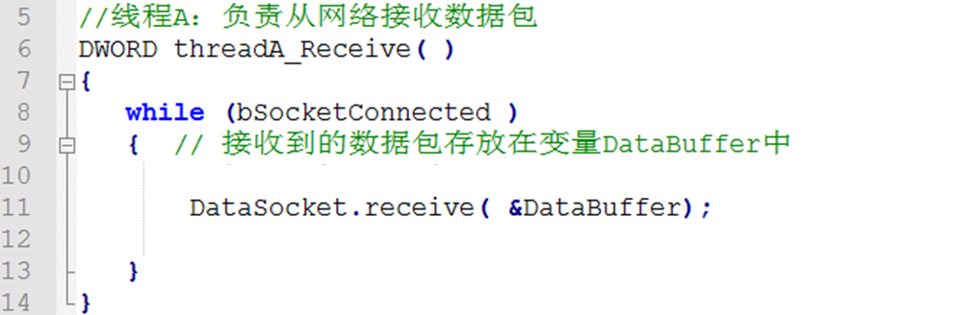
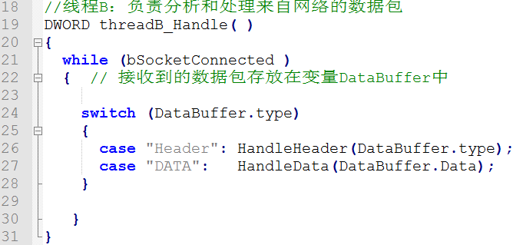
两个线程的程序框架
P(S1)
接收数据
V(S2)
P(S2)
分析处理数据
V(S1)

Slide 166
同步例子——共享缓冲区
int S1＝0; /*缓冲区中有无数据？0：没数据，1：有数据 */
int S2＝1; /*缓冲区中有无空位？0：没空位，1：有空位 */
INPUT( )
{
While( 还有数据待输入)
{
P(S2);
输入新数据到缓冲区；
V(S1);
}
}
OUTPUT( )
{
while(还有数据待读出)
{
P(S1);
从缓冲区读出数据；
V(S2);
}
}
分析：INPUT和OUTPUT间的同步过程？输入过快或输出过快结果怎样？何时被阻塞，又如何被唤醒？注意S1,S2值的变化？

Slide 167
同步例子——共享缓冲区
假定：缓冲区只能存放1个数据
假定：缓冲区能够存放5个数据
int S1＝0; /*缓冲区中有无数据？0：没数据，1：有数据 */
int S2＝1; /*缓冲区中有无空位？0：没空位，1：有空位 */
INPUT( )
{
While( 还有数据待输入)
{
P(S2);
输入新数据到缓冲区；
V(S1);
}
}
OUTPUT( )
{
while(还有数据待读出)
{
P(S1);
从缓冲区读出数据；
V(S2);
}
}

Slide 168
经典同步问题1：生产者和消费者问题
一群生产者（Producer）向一群消费者（Consumer）提供产品（数据），共享缓冲区。
规则：
1.每个时刻生产者或消费者只能有1个进程存或取1个产品；
2.不能向满缓冲区存产品；不能从空缓冲区取产品
P₁
C₁
P₂
C₂
…
…
…
P_{m}
C_{k}
m个生产者
k个消费者
能存5个数据的缓冲区

Slide 169
int full =0 ; /* 信号量：缓冲区中的数据的个数，初值0 */
int empty = 5; /*信号量：缓冲区中的空位的个数，初值5 */
int mutex = 1; /*信号量：缓冲区互斥使用，初值1，可用 */
producer_i ( ) // i = 1 .. m
{
while( TRUE )
{
生产1个数据；
P(empty);
P(mutex);
存1个数据到缓冲区；
V(mutex);
V(full) ;
}
}
consumer_j ( ) // j = 1 .. k
{
while( TRUE )
{
P(full);
P(mutex);
从缓冲区取1个数据；
V(mutex);
V(empty);
消费一个数据；
}
}
如何实现：
1.不能向满缓冲区存？
2.不能从空缓冲区取？
3.生产者之间的互斥？
4.消费者之间的互斥？
5.生产者和消费者之间的互斥？

Slide 170

经典同步问题2：读者（Reader）和编者（Editor）问题
问题描述：有一本书
有读者读书；有多个读者
有编者编书；有多个编者
要求：
允许多个读者同时读
不允许读者、编者同时操作
不允许多个编者同时操作

Slide 171
int ReadCount = 0 ; /* 读者计数 */
int mutex = 1 ; /* 互斥量：ReadCount是临界资源 */
int editor = 1 ; /*互斥量： 编者对编者和读者的互斥*/
Reader_i ( )
while (true)
{
P(mutex);
ReadCount ++;
if (ReadCount ==1)
P (editor );
V(mutex);
读书;
P(mutex);
ReadCount --;
if (ReadCount ==0)
V(editor );
V(mutex);
};
Editor_i ( )
while (true)
{
P(editor );
编书 ;
V(editor );
};
如何实现：
1.编者之间的互斥？
2.编者和读者之间的互斥？
3.读者之间不互斥？
4.考虑读者的个数？

Slide 172
上节课回顾
信号灯机制P-V操作解决同步问题
关键操作之前P操作
关键操作之后V操作
区分关键操作或运行条件或影响
生产者-消费者问题
同步和互斥混合
读者-写者问题
互斥问题

Slide 173
P-V操作应用总结
信号量的物理含义：
S>0,表示有S个资源可用
S=0,表示无资源可用
S<0,则|S|表示S等待队列中的进程个数
P(S):表示申请资源
V(S)表示释放资源。信号量的初值应该大于等于0
P-V操作必须成对出现，有一个P操作就一定有一个V操作
当为互斥操作时，它们同处于同一进程
当为同步操作时，则不在同一进程中出现
如果两个P操作在一起，顺序很重要。[同步P操作在互斥P操作前]，两个V操作的顺序无关紧要。

Slide 174
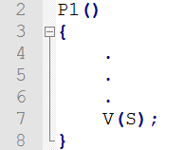
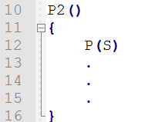
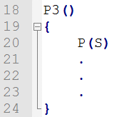
分析下面同步的错误1
根据进程流图用P-V操作完成进程的同步
P₁
P₂
P₃

Slide 175
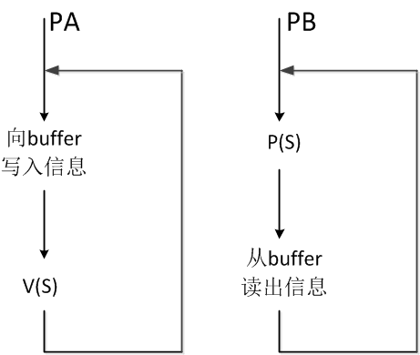
例子1：分析下面的P-V操作能否完成相应的同步
PA,PB共享缓冲区buffer。S初值=0。
同步要求：buffer中每个数据都要及时读出来处理。
若能同步：请分析同步过程；
若不能同步：请给出至少1个不同步的并发反例。

Slide 176
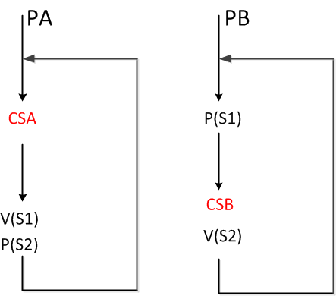
例子2：分析下面的P-V操作能否完成相应的同步
PA,PB共享某临界资源。S1，S2初值都=0
若能同步：请分析同步过程；
若不能同步：请给出至少1个不同步的并发反例。

Slide 177
6.同步编程应用

Slide 178
Windows进程同步机制
临界区（锁）
CRITICAL_SECTION
互斥量(Mutex) （锁）
HANDLE
信号量（Semaphore）
HANDLE
事件（Event）
HANDLE
等待操作
WaitForSingleObject和WaitForMultipleObjects

Slide 179
Windows同步机制
临界区（CRITICAL_SECTION）
在进程内使用，保证仅一个线程可以申请到该对象。
临界区内是临界资源的访问
相关的API函数：
InitializeCriticalSection( );
初始化临界区
DeleteCriticalSection( );
删除临界区
EnterCriticalSection( );
LeaveCriticalSection( );
退出临界区(开锁)。

Slide 180
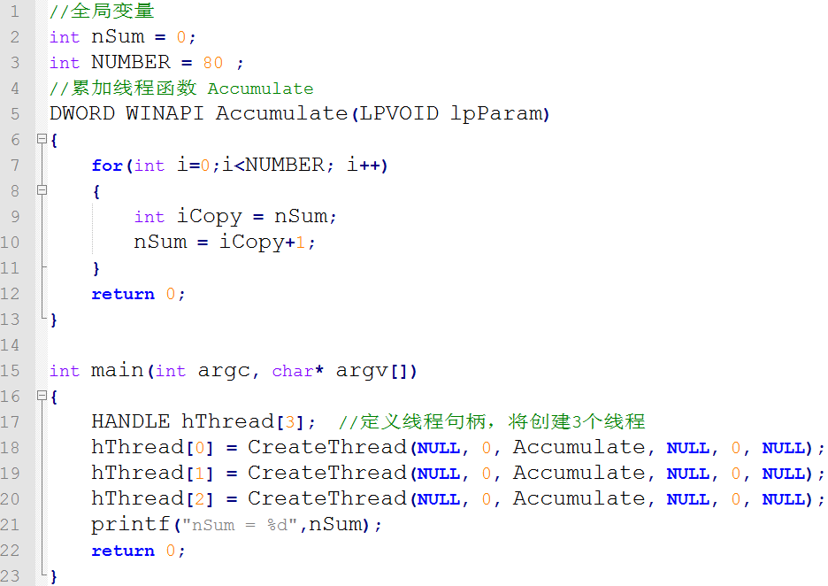
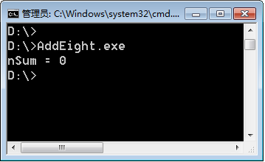

Slide 181
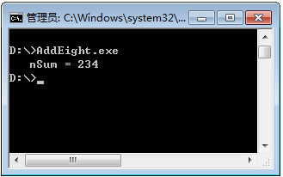
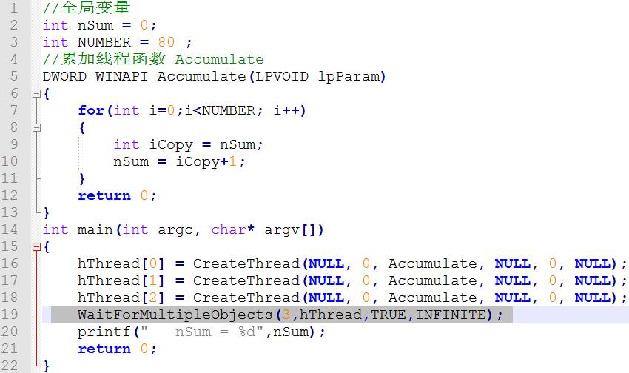
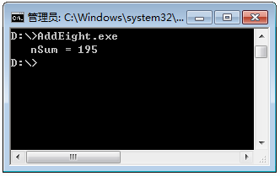
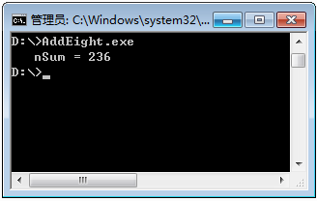
在第19行加 WaitForXXX函数等待3个线程结束
中断

Slide 182
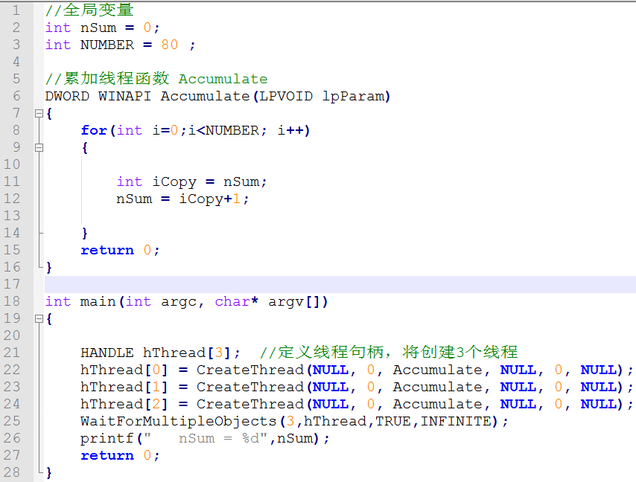
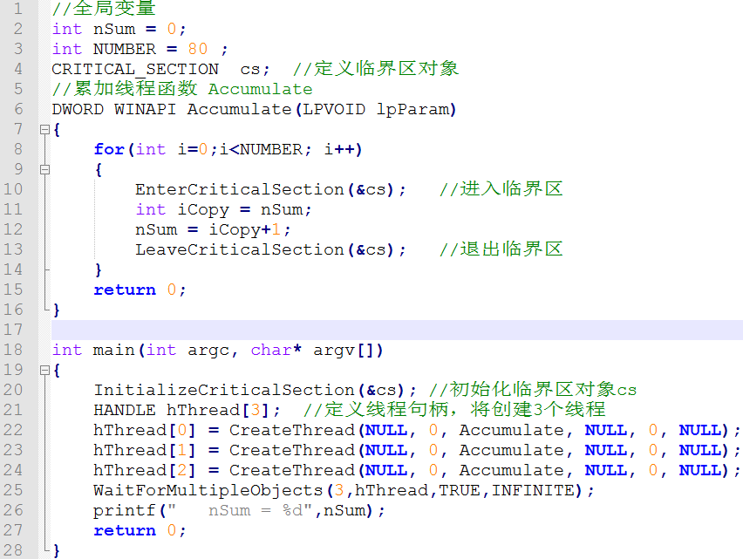

Slide 183
等待函数WaitForXXXObject
DWORD WaitForMultipleObjects (
DWORD nCount, //等待的目标对象的数量
CONST HANDLE *lpHandles, //目标对象的句柄数组
BOOL fWaitAll, //等待方式
DWORD dwMilliseconds ); // 等待时间，单位MS
DWORD WaitForSingleObject (
HANDLE hHandle, //等待的目标对象的句柄
DWORD dwMilliseconds ); // 等待时间，单位MS

Slide 184
等待函数WaitForXObject——
功能：
1）等待目标对象变为有信号状态后返回。
若目标对象的状态为无信号状态，则进程（或线程）被挂起，直到目标对象变为有信号状态或是超时该函数才返回。
2）等待成功返回后，修改对象的状态为无信号状态或把信号量的值减1。
3）排队功能。先提出请求的线程先获得对象的使用权。
返回值
WAIT_OBJECT_ID ：该对象状态由无信号变为有信号状态
ID区分对象：ID= 0, 1，2，…，(N-1）
WAIT_TIMEOUT： 超时返回
WAIT_FAILED ：对象句柄无效或发生错误（GetLastError）

Slide 185
具有状态（State）的对象（Object）
具有状态的对象
Mutex, Event ,Semaphore,Process,Thread等。
对象的两种状态
有信号状态
无信号状态
例子
互斥量Mutex ：未使用为有信号状态；正被使用为无信号状态；
信号量Semaphore：值﹥0为有信号状态，值≦0为无信号状态；
线程Thread：创建后运行中为无信号状态，退出时为有信号状态。

Slide 186
互斥量(Mutex)
保证只有一个线程或进程可以申请到该对象。
可以跨进程使用
可以有名称。
互斥量比临界区要耗费更多资源，速度慢。

Slide 187
用在互斥量上的API函数：
HANDLE CreateMutex( //创建互斥量
LPSECURITY_ATTRIBUTES lpMutexAttributes,
BOOL bInitialOwner, // 初始化互斥量的状态：真或假
LPCTSTR lpName // 名字，可为NULL但不能跨进程用 );
HANDLE OpenMutex(//打开一个存在的互斥量
DWORD dwDesiredAccess,
BOOL bInheritHandle,
LPCTSTR lpName // 名字 );
BOOL ReleaseMutex( HANDLE hMutex);
BOOL CloseHandle(//关闭互斥量
HANDLE hObject // 句柄 );

Slide 188

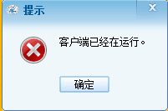
避免程序同时启动多个实例

Slide 189
利用互斥量对象避免程序同时启动多个实例
在CreateMutex创建命名对象 ,如对象已存在，使用GetLastError将返回ERROR_ALREADY_EXISTS；
HANDLE hMutex;
void main()
{
hMutex=CreateMutex(NULL,false,"MyProgram");
if(hMutex && GetLastError()==ERROR_ALREADY_EXISTS)
{
printf(“程序已经有一个实例在运行！”);
exit(0);
}
//程序的主体工作（省略）
}
}

Slide 190
使用互斥量同步的例子
线程Accumulate功能：使全局变量 iCounter 8次递增1
int iCounter = 0; //全局变量
DWORD Accumulate (void* pD)
{
HANDLE hSU = OpenMutex(MUTEX_ALL_ACCESS,FALSE,“SU");
for(int i=0;i<8;i++) {
WaitForSingleObject (hSU , INFINITE);
int iCopy = iCounter;
iCounter = iCopy+1;
ReleaseMutex (hSU );
}
CloseHandle(hSU );
return 0；
}

Slide 191
使用互斥量同步的例子
int main( )
{
HANDLE hSU =NULL;
if( (hSU =OpenMutex(MUTEX_ALL_ACCESS,FALSE,“SU "))==NULL)
{ //如果其他进程没有创建该互斥量，则现在创建。
hSU = CreateMutex(NULL,FALSE," SU ");
}
HANDLE hThread[3]; // 保存3个线程的句柄
CWinThread* pT1=AfxBeginThread(Accumulate, NULL );
CWinThread* pT2=AfxBeginThread Accumulate, NULL );
CWinThread* pT3=AfxBeginThread(Accumulate, NULL );
hThread[0]=pT1->m_hThread;
hThread[1]=pT2->m_hThread;
hThread[2]=pT3->m_hThread;
//等三个线程都结束
WaitForMultipleObjects(3,hThread,TRUE,INFINITE);
CloseHandle( hSU ); //关闭句柄
}

Slide 192
信号量（Semaphore）
一种资源计数器，用于限制并发线程的数量。
初始值可设为N，则表示允许N个进程/线程并发访问资源。
信号状态
信号量的值大于0时，有信号状态。
信号量的值小于等于0时，为无信号状态
信号量的值可以通过相应函数增或减。
WaitForSingleObject等待成功则信号量的值被减1
ReleaseSemaphore释放信号量时会被增1或增若干。

Slide 193
用于信号量操作的API函数
HANDLE CreateSemaphore( //创建信号量
LPSECURITY_ATTRIBUTES lpSemaphoreAttributes,// 安全属性
LONG lInitialCount, // 初始值
LONG lMaximumCount, // 最大值
LPCTSTR lpName // 名字 );
HANDLE OpenSemaphore(//打开信号量
DWORD dwDesiredAccess, // 存取方式
BOOL bInheritHandle, // 是否能被继承
LPCTSTR lpName // 名字 );
BOOL ReleaseSemaphore(//释放信号量
HANDLE hSemaphore, // 句柄
LONG lReleaseCount, // 释放数，让信号量的值增加的数量
LPLONG lpPreviousCount // 得到释放前信号量的值，可为NULL );
BOOL CloseHandle(//关闭信号量
HANDLE hObject // 句柄 );

Slide 194
使用信号量同步的例子
//功能：信号量初始值为2，保证最多只有2个线程可以同时进行数据库访问。
DWORD AccessDB(void* pD)
{
HANDLE hSU =OpenSemaphore(SEMAPHORE_ALL_ACCESS,FALSE,“SU");
while ( TRUE )
{
WaitForSingleObject(hSU,INFINITE);
//此处是模拟数据库的存取操作！
printf(“Do database access call \n");
Sleep(100);
ReleaseSemaphore(hSU,1,NULL);
}
return 0;
}

Slide 195
使用信号量同步的例子
//in main function
{ //创建信号灯
HANDLE hSU =NULL;
hSU = CreateSemaphore(NULL ,2 ,2 ," SU ");
HANDLE hThread [3]; //创建3个线程
CWinThread* pT1=AfxBeginThread(AccessDB, (void*)1 );
CWinThread* pT2=AfxBeginThread(AccessDB, (void*)2 );
CWinThread* pT3=AfxBeginThread(AccessDB, (void*)3 );
hThread[0]=pT1->m_hThread;
hThread[1]=pT2->m_hThread;
hThread[2]=pT3->m_hThread;
WaitForMultipleObjects(3, hThread, TRUE,INFINITE);
CloseHandle(hSU); //关闭句柄
}

Slide 196
事件（Event）
用于通知一个或多个线程某事件出现或标识某操作已经完成。
事件对象的分类
自动重置的事件：使用WaitForSingleObject等待到事件对象变为有信号状态后该事件对象自动变为无信号状态。
人工重置的事件：使用WaitForSingleObject等待到事件对象变为有信号状态后该事件对象的状态不变，除非人工重置事件。

Slide 197
事件相关的API函数
HANDLE CreateEvent ( //创建事件对象
LPSECURITY_ATTRIBUTES lpEventAttributes,// 安全属性
BOOL bManualReset, // 是否为人工重置
BOOL bInitialState, // 初始状态是否为有信号状态
LPCTSTR lpName // 名字 );
HANDLE OpenEvent (//打开事件对象
DWORD dwDesiredAccess, // 存取方式
BOOL bInheritHandle, // 是否能够被继承
LPCTSTR lpName // 名字 );
BOOL ResetEvent (//设置事件为无信号状态
HANDLE hEvent // 句柄 );
BOOL SetEvent (//设置事件有信号状态
HANDLE hEvent // 句柄 );
BOOL CloseHandle (//关闭事件对象
HANDLE hObject // 句柄 );

Slide 198
Linux内核同步机制（自学）
关中断(cli)
总线锁(lock)
原子操作(atomic)
自旋锁(spinlocks)
信号量(semaphores)
读/写锁
大读锁
全局内核锁(lock_kernel)

Slide 199
生产者－消费者问题的线程模拟(第二次实验的内容)
在Windows环境下使用线程来代替进程，使用数组代替缓冲区。若干输入线程产生产品（随机数）存到数组中；若干输出线程从数组中取数输出。
使用临界区对象和信号量对象
主要函数
CreateThread
InitializeCriticalSection
EnterCriticalSection
LeaveCriticalSection
CreateSemaphore
WaitForSingleObject
ReleaseSemaphore

Slide 201
上节课内容回顾
信号灯机制P-V操作解决同步问题
关键操作之前P操作
关键操作之后V操作
区分关键操作或运行条件或影响

Slide 202
上节课内容回顾——Windows同步机制
临界区对象
EnterCriticalSection( );
LeaveCriticalSection( );
互斥量对象
ReleaseMutex( );
事件对象
BOOL SetEvent ( )
信号量对象
CreateSemaphore( ) //创建一个信号量并初始化
ReleaseSemaphore( )
等待机制
WaitForSingleObject( )
P操作
V操作
V操作
V操作
V操作
P操作

Slide 203
5.父子进程资源共享方式

Slide 204
普通变量共享的方式
int main(int argc,char *argv[ ])
{ pid_t pid; int i = 1; pid = fork( ); //创建新进程
if(pid==0) //子进程 { i=2; printf(“In child i=%d\n”, i ); //打印 i 值 exit( 0 ); } else //父进程 { sleep(10); // 此处休眠10秒。目的何在？
printf(“In parent i =%d\n”,i ); //打印 i 值 exit( 0 ); }
}
思考：父子进程输出i是多少？
[root@michael root]# ./test
In child i = 2 In parent i = 1
结论：对于普通变量，父子进程各自操作变量副本，互相不影响。

Slide 205
文件资源共享的方式
思考：程序运行后test.txt内容是什么？
int main(int argc,char *argv[ ])
{ int file; char *chA=“A”; char *chB=“B”; char *chC=“C”; //打开（创建）一个文件
file = open(“test.txt”); write (file, chA, strlen(chA)); pid_t pid = fork( ); //创建新进程
if(pid==0) //子进程 { write( file, chB, strlen(chB))；//写test.txt exit( 0 ); } else //父进程 { sleep (10 ); // 此处休眠10秒。目的何在？
write( file, chC, strlen(chC)); //写test.txt exit( 0 ); }
}
请选择：test.txt内容是 。
ABC或ACB或A或B或C或AC或AB或……?
[root@susg root]# ./test
[root@susg root]#cat text.txt ABC
结论：对于文件，父子进程共享同一文件和读写指针。

Slide 206
三个经典的同步问题
生产者-消费者问题
同步和互斥混合
读者-写者问题
互斥问题
差一个？
哲学家就餐问题

Slide 207
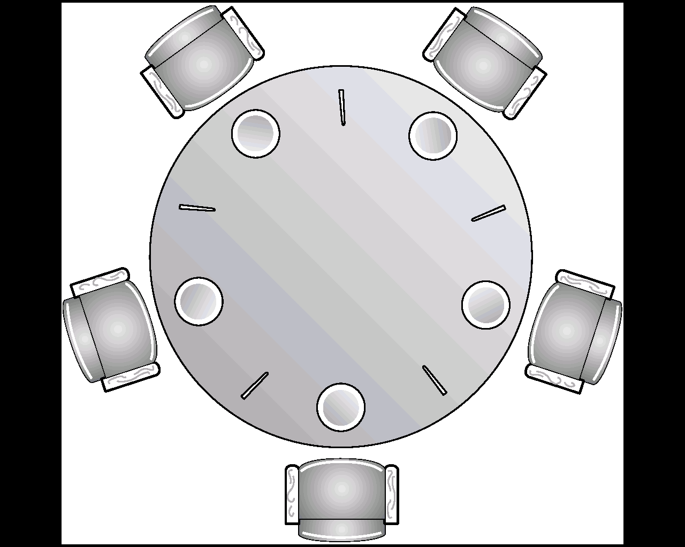

哲学家就餐问题
五个哲学家围坐圆桌边，桌上有1盘面和5支筷子。哲学家的生活：思考-休息-吃饭-思考-……
吃饭使用筷子：
1.拿一双筷子才能吃；
2.每次伸手只许取一支筷子;
3.只能拿自己身边的筷子；
4.吃完饭才放下筷子。

Slide 208

用线程实现哲学家的生活Philosopher
筷子编号：0 – 4 （哲学家左手边的筷子与自己编号相同）
int S[5] = { 1, 1, 1, 1, 1} ; // 信号量：i号筷子是否可用：0不可用，1可用
UINT Philosopher (int i ) // 线程函数， i是哲学家的编号
{
while (TRUE)
{
思考；
休息;
P(S[i]); //取左手边的筷子
P(S[(i+4) % 5])； //取右手边的筷子
吃饭； //正在用两只筷子…
V(S[(i+4) % 5])； //放下右手边的筷子
V(S[i]); //放下左手边的筷子
}
}
死 锁
进入
就绪
相邻的两位哲学家可能会同时进入吃饭状态！这是不允许的！
0
0
1
4
1
4
2
3
2
3
思考：5个线程都在第3行后进入”就绪状态”，结果怎样？

Slide 210
主要内容
死锁的概念
死锁的起因、必要条件和解决策略

Slide 211
死锁的定义
两个或多个进程无限期地等待永远不会发生的条件的一种系统状态。【结果：每个进程都永远阻塞】
每个哲学家都无限期地等待邻座放下筷子！
而邻座没有吃完之前不会放下筷子！
而邻座缺一只筷子永远都无法吃完！

Slide 212


死锁的另一个定义
在两个或多个进程中，每个进程都持有某种资源，但又继续申请其它进程已持有的某种资源。此时每个进程都拥有其运行所需的一部分资源，但是又都不够，从而每个进程都不能向前推进，陷于阻塞状态。这种状态称死锁。
思考：如果只允许最多4个人同时去
拿筷子吃饭，会不会死锁？

Slide 213
死锁的起因
系统资源有限
资源数目不足以满足所有进程的需要，引起进程对资源的竞争而产生死锁。
并发进程的推进顺序不当
进程在运行过程中，请求和释放资源的顺序不当，导致进程产生死锁。

Slide 214
并发进程的推进顺序不当能引起死锁
i和j是独占性的共享变量（属临界资源，例：键盘，打印机等）。
i或j没有被访问完之前（即被释放前）不能被其它进程访问。
A，B在第4行阻塞，分别等待对方释放j和i，陷于死锁。
进程A
……
i = 100 ;
……
i = j + 800;
i = j * 2 ;
…… ;
j = 200
……
进程B
……
j = 200 ;
……
j = i + 600;
j = i * 2;
……
i = 100 ;
……
阻塞
死锁
i被释放
j被释放
j被释放
i被释放

Slide 215
int full =0 ; /* 信号量：缓冲区中的数据的个数，初值0 */
int empty = 5; /*信号量：缓冲区中的空位的个数，初值5 */
int mutex = 1; /*信号量：缓冲区互斥使用，初值1，可用 */
producer_i ( ) // i = 1 .. m
{
while( TRUE )
{
生产1个数据；
P(mutex);
P(empty);
存1个数据到缓冲区；
V(mutex);
V(full) ;
}
}
consumer_j ( ) // j = 1 .. k
{
while( TRUE )
{
P(full);
P(mutex);
从缓冲区取1个数据；
V(mutex);
V(empty);
消费一个数据；
}
}
实现：
1.不能向满缓冲区存
2.不能从空缓冲区取
3.生产者之间的互斥
4.消费者之间的互斥
5.生产者和消费者之间的互斥
假定：某个时刻
FULL = 5
EMPTY = 0
2.生产者开始运行
3. …….
死锁!

Slide 216
关于死锁的一些结论
参与死锁的进程至少是2个
两个以上进程才会出现死锁
参与死锁的进程至少有2个已经占有资源
参与死锁的所有进程都在等待资源
参与死锁的进程是当前系统中所有进程的子集
死锁会浪费大量系统资源，甚至导致系统崩溃

Slide 217

死锁的必要条件
互斥条件
资源具有独占性，进程互斥使用资源。
不剥夺条件
进程在释放资源前（即访问完）不能被其他进程剥夺。
部分分配条件
进程所需资源逐步分配，需要时申请和分配。
占有一些资源，同时申请新资源。
环路条件
多个进程构成环路：环中每个进程已占用的资源被前一进程申请，而自己所需新资源又被环中后一进程所占用。

Slide 218
死锁的必要条件
若限定最多4个人同时吃饭，
则就是破坏环路条件
环路条件
多个进程构成环路：环中每个进程已占用的资源被前一进程申请，而自己所需新资源又被环中后一进程所占用。

Slide 219
解决死锁的的策略
预防死锁
避免死锁
检测死锁
恢复死锁

Slide 220
预防死锁
通过设置某些限制条件，破坏死锁四个必要条件中的一个或多个，来防止死锁。
破坏互斥条件
破坏不剥夺条件
破坏部分分配条件
破坏环路条件
较易实现， (早期)广泛使用。
缺点：由于限制太严格，导致资源利用率和吞吐量降低。
…………........... （难）
…………........... （代价大）
………........... （预先静态分配）
…..…………........... （有序资源分配）

Slide 221
避免死锁
不事先采取限制去破坏产生死锁的条件，而是在资源的动态分配过程中，用某种方法去防止系统进入不安全状态，从而避免死锁的发生。
银行家算法【自学】
只需要较弱的限制条件，可获得较高的资源利用率和系统吞吐量。缺点：实现较难。

Slide 222
检测和恢复死锁
允许死锁发生，但可通过检测机制及时检测出死锁状态，并精确确定与死锁有关的进程和资源，然后采取适当措施，将系统中已发生的死锁清除，将进程从死锁状态解脱出来。
检测方法：复杂
恢复方法：常用的方法是撤消或挂起一些进程，以回收一些资源，再将它们分配给处于阻塞状态的进程，使之转为就绪状态。
缺点：实现难度大，但可获得较好的资源利用率和系统吞吐量。

Slide 223
预先静态分配法
目的
破坏部分分配条件
策略
全部分配法：进程运行前将所需全部资源一次性分配给它。因此进程在运行过程中不再提出资源请求，从而避免出现阻塞或者死锁。

Slide 224
特点/缺点
特点：进程仅当其所需全部资源可用时才开始运行。
应用设计和执行开销增大：进程运行前估算资源需求。
执行可能被延迟：进程所需资源不能全部满足时。
资源利用率低：资源被占而不用。
改进
资源分配的单位由进程改为程序步。

Slide 225
有序资源分配法
目的：破坏环路条件，使得环路无法构成。
策略
系统中的每个资源分配有一个唯一序号；
进程每次申请资源时只能申请序号更大的资源！
如果进程已占有资源的序号最大为M，则下次只能申请序号大于M的资源，而不能再申请序号小于或等于M的资源。
[如何证明？]按此规则分配资源系统不会死锁。
思考：按此规则，某进程申请资源时，是否一定能马上得到？
资源分配策略
分配资源时检查资源序号是否符合递增规定
若不符合则拒绝该申请，并撤销该进程。
若符合且资源可用则予以分配
若符合但资源不可用则不分配，陷于阻塞。

Slide 226
上节课回顾
利用P-V操作解决进程同步
关键操作
关键操作之前——P操作
关键操作之后——V操作
进程的死锁
概念：
原因：资源数量少，并发顺序不当
必要条件：互斥，不剥夺，部分分配，环路
预防死锁|避免死锁|检测死锁|恢复死锁
鸵鸟策略

Slide 227
5.父子进程资源共享方式

Slide 228
普通变量共享的方式
int main(int argc,char *argv[ ])
{ pid_t pid; int i = 1; pid = fork( ); //创建新进程
if(pid==0) //子进程 { i=2; printf(“In child i=%d\n”, i ); //打印 i 值 exit( 0 ); } else //父进程 { sleep(10); // 此处休眠10秒。目的何在？
printf(“In parent i =%d\n”,i ); //打印 i 值 exit( 0 ); }
}
思考：父子进程输出i是多少？
[root@michael root]# ./test
In child i = 2 In parent i = 1
结论：对于普通变量，父子进程各自操作变量副本，互相不影响。

Slide 229
课后思考：文件资源共享的方式
思考：程序运行后test.txt内容是什么？
int main(int argc,char *argv[ ])
{ int file; char *chA=“A”; char *chB=“B”; char *chC=“C”; //打开（创建）一个文件
file = open(“test.txt”); write (file, chA, strlen(chA)); pid_t pid = fork( ); //创建新进程
if(pid==0) //子进程 { write( file, chB, strlen(chB))；//写test.txt exit( 0 ); } else //父进程 { sleep (10 ); // 此处休眠10秒。目的何在？
write( file, chC, strlen(chC)); //写test.txt exit( 0 ); }
}
请选择：test.txt内容是 。
ABC或ACB或A或B或C或AC或AB或……?
[root@susg root]# ./test
[root@susg root]#cat text.txt ABC
结论：对于文件，父子进程共享同一文件和读写指针。

Slide 231
主要内容
进程通信
进程调度
典型调度算法
重点
进程通信编程
典型调度算法

Slide 232
1.进程和线程通信（IPC）

Slide 233
【通过编程实践自学】
Linux
共享内存：最快的IPC形式
信号(Signal)：软件上对中断机制的一种模拟，
管道(Pipe)：具有亲缘关系进程间的通信
有名管道（Named pipe,FIFO）：允许任意进程间的通信
消息队列（Message Queue）：
套接字(Socket)：不同机器之间的进程间通信
Windows
共享内存
信号
管道
套接字

Slide 234
1.进程调度

Slide 235
调度的基本概念
在合适的时候以一定策略选择一个就绪进程运行.
调度的目标？
调度时机？
调度策略？

Slide 236
进程调度的目标
1.响应速度尽可能快
2.进程处理的时间尽可能短
3.系统吞吐量尽可能大
4.资源利用率尽可能高
5.对所有进程要公平
6.避免饥饿
7.避免死锁
上述原则之间存在自相矛盾！

Slide 237
进程调度的目标（两个量化的衡量指标）
周转时间/平均周转时间
带权周转时间/平均带权周转时间

Slide 238
周转时间
进程提交给计算机到完成所花费的时间（t）
t = t_{c} - t_{s}
t_{s}——进程的提交时间（Start）
t_{c}——进程的完成时间（Complete ）
意义
说明进程在系统中停留时间的长短。
平均周转时间
t = （t₁ + t₂ + … + t_{n}）/ n
平均周转时间越短，意味着这些进程在系统内停留的时间越短，因而系统吞吐量也就越大，资源利用率也越高。

Slide 239
带权周转时间w
w = t / t_{r}
t：进程的周转时间
t_{r} ：进程的运行时间（run）
意义：进程在系统中的相对停留时间。
平均带权周转时间
w = （w₁ + w₂ + … + w_{n}）/ n

Slide 240
典型调度算法
1.先来先服务调度（First Come First Serve）
2.短作业优先调度算法（Short Job First）
3.响应比高者优先调度算法
4.优先数调度算法
5.循环轮转调度法（ROUND-ROBIN）
6.可变时间片轮转调度法
7.多重时间片循环调度法

Slide 241
1.先来先服务调度（First Come First Serve）
算法
按照作业进入系统的时间先后次序来挑选作业。先进入系统的作业优先被运行。
特点
容易实现，效率不高
只考虑作业的等候时间，而没考虑运行时间的长短。因此一个晚来但是很短的作业可能需要等待很长时间才能被运行，因而本算法不利于短作业。

Slide 242
2.短作业优先调度算法（Short Job First）
算法
参考运行时间，选取时间最短的作业投入运行。
特点
易于实现，效率不高
忽视了作业等待时间，一个早来但是很长的作业将会在很长时间得不到调度，易出现资源“饥饿”的现象。

Slide 243
3.响应比高者优先调度算法
响应比定义
作业的响应时间和与运行时间的比值
响应比 = 响应时间/运行时间
=（等待时间 + 运行时间）/运行时间
= 1 + 等待时间 / 运行时间
算法
调度作业时计算作业列表中每个作业的响应比，选择响应比最高的作业优先投入运行。

Slide 244
特点
响应比 = 1 + 等待时间 / 运行时间
如果作业等待时间相同，则运行时间越短的作业，其响应比越高，因此越容易被调度。因而有利于短作业。
如果作业运行时间相同，则等待时间越长的作业，其响应比越高，因此越容易被调度。因而有利于等候时间很长的作业。
对于运行时间长的作业，其优先级可以随等待时间的增加而提高，当其等待足够久的时侯，也有可能获得CPU。

Slide 245
4.优先数调度算法
算法
根据进程优先数，把CPU分配给最高的进程。
进程优先数 = 静态优先数 +动态优先数
静态优先数
进程创建时确定，在整个进程运行期间不再改变。
动态优先数
动态优先数在进程运行期间可以改变。

Slide 246
静态优先数的确定
基于进程所需的资源多少
基于程序运行时间的长短
基于进程的类型[IO/CPU,前台/后台,核心/用户]
动态优先数的确定
当使用CPU超过一定时长时；
当进行I/O操作后；
当进程等待时间超过一定时长时；

Slide 247
LINUX进程的优先级
每个进程都有一个优先级(亦称“nice 值”)，
nice范围：-20（最高）～ 19（最低)
默认情况进程的优先级是 0
普通用户只能降低自己进程的优先级，并限于 0 到 19 之间。
Root用户可以将任何进程的优先级设定为任何值。

Slide 248
循环轮转调度法（ROUND-ROBIN）
算法
把所有就绪进程按先进先出的原则排成队列。新来进程加到队列末尾。
进程以时间片q为单位轮流使用CPU。刚刚运行了一个时间片的进程排到队列末尾，等候下一轮调度。
队列逻辑上是环形的。
未完成
Pn
……
P3
P2
P1
CPU
完成

Slide 249
优点
公平性：每个就绪进程有平等机会获得CPU
交互性：每个进程等待(N-1)* q的时间就可以重新获得CPU
时间片q的大小
如果q太大
交互性差
甚至退化为FCFS调度算法。
如果q太小
进程切换频繁，系统开销增加。
改进
时间片的大小可变(可变时间片轮转调度法)
组织多个就绪队列（多重时间片循环轮转）

Slide 250
3.Linux进程调度

Slide 251
Linux调度机制宏观评价
1）基于优先级调度，选择优先级最高的进程运行。
2）既支持普通的分时进程，也支持实时进程；
3）让实时进程优先于普通进程；
4）保证普通进程公平使用CPU时间。

Slide 252
Linux进程的优先级
静态优先级
进程创建时指定或由用户修改。
sys_setpriority( )改变静态优先级
表示该进程被允许运行的时间长短。
动态优先级
在进程运行期间可以按调度策略改变。
非实时进程采用动态优先级，由调度程序计算。
只要进程占用CPU，优先级就随时间流失而不断减小。
task_struct的counter成员表示动态优先级。

Slide 253
进程类型
普通进程
采用动态优先级来调度
调度程序周期性地修改优先级（避免饥饿）
实时进程
采用静态优先级来调度
由用户预先指定，以后不会改变
注意：实时进程的优先级总是比普通进程的优先级高，故能保证实时进程总是比普通进程先被调度。

Slide 254

调度策略（结合task_struct结构）
进程task_struct中policy指明进程使用何种调度策略。
普通的分时进程
先入先出的实时进程
基于优先级轮转的实时进程
当一个进程自动放弃运行时设置

Slide 255
调度策略
实时进程
SCHED_FIFO（先进先出）
当前实时进程一直占用CPU直至退出或阻塞或被抢占
阻塞后再就绪时被添加到同优先级队列的末尾。
SCHED_RR（时间片轮转）
与其它实时进程以Round-Robin方式共同使用CPU。
确保同优先级的多个进程能共享CPU。
非实时进程（普通进程）
SCHED_OTHER（动态优先级）
counter成员表示动态优先级
调度策略的改变
系统调用sched_setscheduler( ) 改变调度策略。
实时进程的子孙进程也是实时进程。

Slide 256
进程调度的依据（结合task_struct结构）
task_struct
policy
进程的调度策略,用来区分实时进程和普通进程
SCHED_OTHER(0)||SCHED_FIFO(1)||SCHED_RR(2)
priority
进程(包括实时和普通)的静态优先级
rt_priority
实时进程特有的优先级: rt_priority+1000
counter
进程能连续运行的时间（下一页）

Slide 257
动态优先级与counter
counter值的含义
进程能连续运行的时间，单位是时钟滴答tick
举例说明：由于时钟中断发生的周期tick为10ms。若一个进程动态优先级为60，则该进程这次还能连续运行600ms。
较高优先级的进程一般counter较大。
一般把counter看作动态优先级。
counter的初值与priority有关
普通进程创建时counter的初值为priority的值。
counter的改变
时钟中断tick时，当前进程的counter减1，直到为0被阻塞。

Slide 258
子进程新建时的counter
创建新的子进程时，其counter将从父进程的剩余时间片counter中继承一半。
目的：防止用户通过无限制地创建后代进程而长期占有CPU资源。

Slide 259
子进程新建时的调度策略
子进程policy、nice、rt_priority均从父进程继承，即源于init_task进程的所有子孙进程都默认为普通进程，调度策略是SCHED_OTHER,静态优先级是20。
只有通过sys_nice( )、sys_setpriority( )系统调用才能改变进程的静态优先级；

Slide 260
调度函数（ schedule函数）
schedule函数
实现进程调度，在运行队列中找到一个进程给它分配CPU。
调用方法
直接调度：指当current进程（例如资源无法满足时）被阻塞时，就直接调用schedule函数运行：如sleep_on( )
间接调度：指内核通过把current进程的need_resched域置成1后，并不立即调用schedule（），而是在随后某个时刻（例如当进程从内核态返回到用户态之前）检查need_resched是否为1。如果是，则调用schedule（）。也称为松散调度。
阅读schedule

Slide 261

schedule( )的主要工作
（1）选择进程：当CPU空闲时，调度程序扫描运行队列所有活动进程，从运行队列中选择一个合适进程运行
选择一个优先级最高（goodness（）计算的值最大）的进程（可保证实时进程总比普通进程优先执行）。
如果运行队列中进程有相同优先级，则耗时多(counter值较大)进程比耗时少进程优先调度。
如果优先级相同且counter值也相等，则位于队列前面的进程被优先调度。
队列的标志：idle_task

Slide 262
选择进程
define idle_task (&init_task) // task[0] ：空进程
int c = -1000;
next = idle_task;
while (p != &init_task) //遍历所有进程，比较weight最大值
{ int weight = goodness(p, prev, this_cpu);
if (weight > c)
c = weight, next = p;
p = p->next_run;
}
/* 如果所有进程时间片都用完了，则counter被重新赋值*/
if (!c)
{
for_each_task(p)
p->counter = p->priority;
}

Slide 263

衡量进程可调度的程度goodness（ ）函数

Slide 264
衡量进程可调度的程度goodness（ ）函数
static inline int goodness (task_struct * p, task_struct * prev)
{ int weight; // 权值：作为衡量进程是否运行的唯一依据
switch(p->policy)
{ case SCHED_FIFO: // 实时进程
case SCHED_RR: // 实时进程
weight = 1000 + p->rt_priority;
case SCHED_OTHER: // 普通进程
weight = p->counter;
// 做细微的调整
if (weight)
{
if (p == prev) weight = weight + 1;
}
}
return weight; // 谁的权值weight大，就调度谁运行
}

Slide 265
（2）切换进程
当CPU从运行队列中选中一个合适的进程后，就按照task_struct 结构中的信息进行进程上下文切换；
首先把当前进程放到适当的等待队列里
把当前进程的状态设为
TASK_INTERRUPTIBLE 或者
TASK_UNINTERRUPTIBLE
调用schedule( )，让新的进程运行

Slide 266
设计调度机制时应考虑
调度的策略
调度的时机
调度的方式： “不可抢占调度”和“可抢占调度”
Linux V2.6之前
不可抢占调度方式（不可剥夺调度方式）
在内核态，当有优先级更高的进程到来时，系统完成中断服务程序后将CPU恢复给原来的进程。
Linux V2.6及之后
可抢占调度方式（可剥夺调度方式）
在内核态，当有优先级更高的进程到来时，系统完成中断服务程序后将CPU切换给新来的进程。

